Slide 1
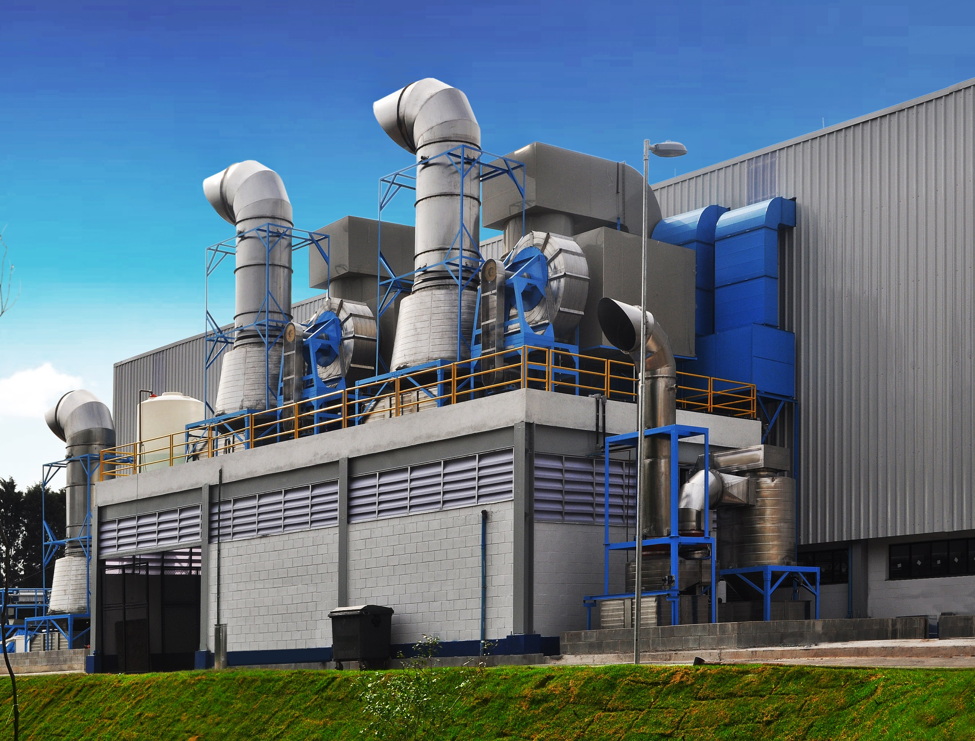

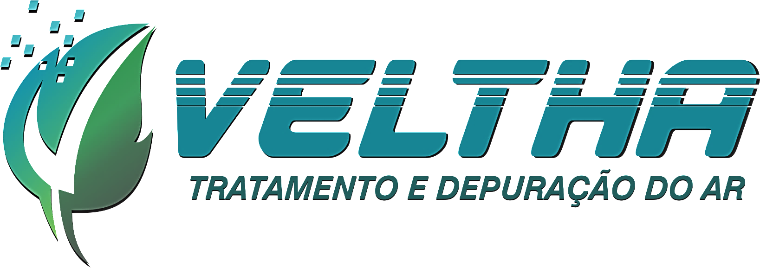

Slide 2

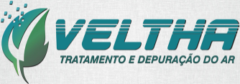
Quem é a Veltha?
Estruturada a partir da expertise de seu fundador, que atua no segmento de controle de poluentes atmosféricos há + de 30 anos, Veltha une todo o potencial mecânica de fluídos @cinética química =soluções inovadoras na neutralização de gases poluentes.
Cada vez mais necessárias no cenário atual onde há uma crescente demanda por soluções tecnológicas para questões ambientais nos mais diversos setores, desenvolvemos soluções customizadas para seu processo.
Visão
Missão
Valores
Prover produtos de excelência na conformação ambiental atmosférica em nível mundial, através de soluções competitivas.
Desenvolver tecnologias inovadoras de controle da poluição atmosférica que garantam a qualidade do ar nas emissões de processos industriais e em ambientes internos climatizados.
Atuar como empresa de referência no cumprimento das regulamentações e normas legais junto aos seus clientes, governo e sociedade onde atua, garantindo produtos certificados e com uso de insumos qualificados e resíduos gerenciados.

Slide 3
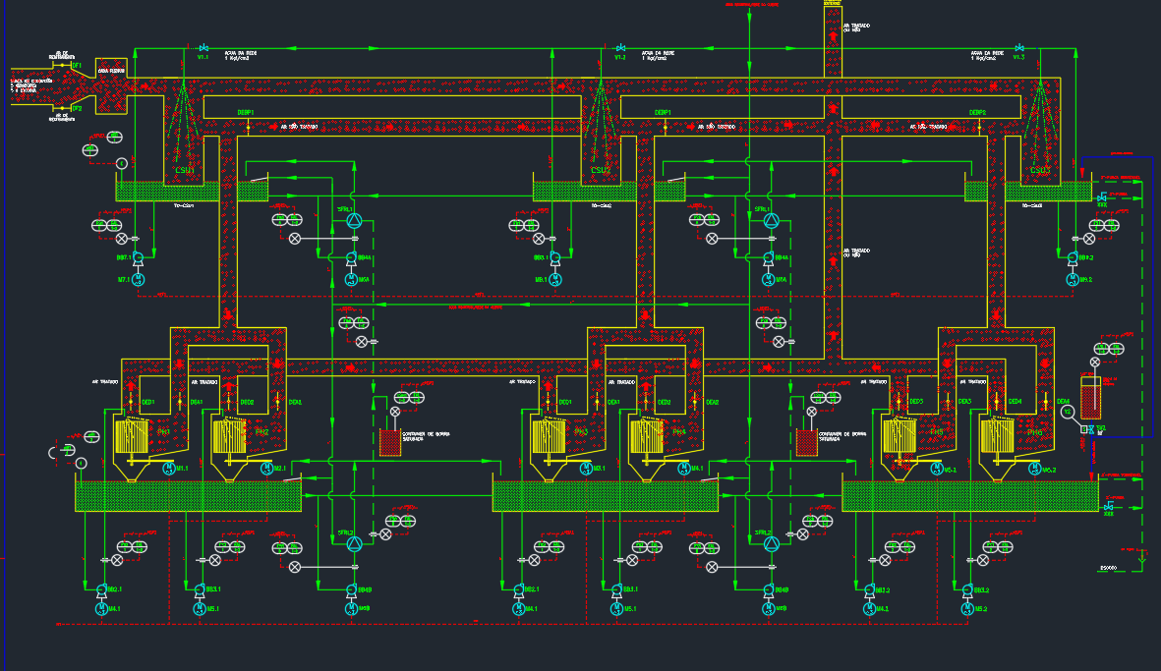
Veltha Tecnologia Tratamento do Ar em regime “Turn Key”
Estudo de aplicação
Projeto Engenharia Básica
Projeto Engenharia Executiva
Fabricação
Montagem
Comissionamento
Partida Assistida
Treinamento
Pós Venda e peças de reposição

Slide 4
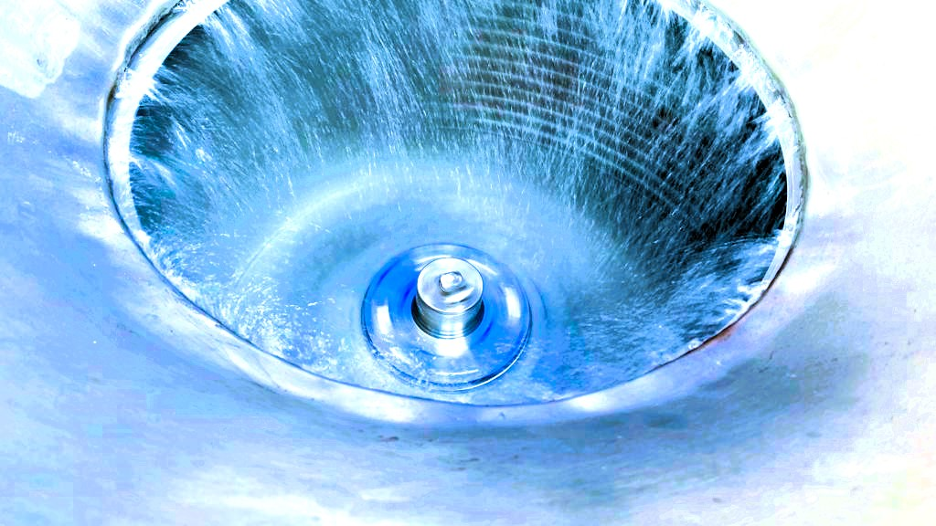
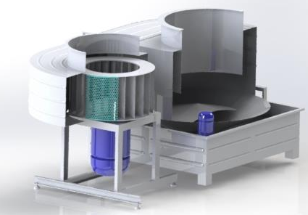
PRECIPITADORES HIDRODINÂMICOS, A TECNOLOGIA AUTOASPIRANTE DE TRATAMENTO DE POLUENTES POR DA CENTRIFUGAÇÃO LÍQUIDA MULTIVENTURI®

Slide 5
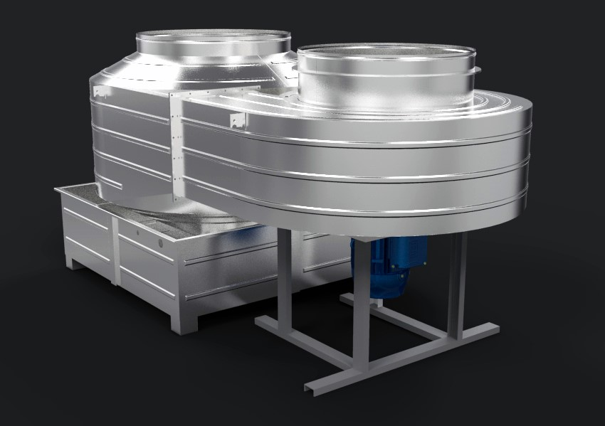
Nossa Tecnologia
Dispomos de tecnologias de vanguarda, patenteadas® na área de depuração do ar. O cerne tecnológico se fundamenta em rotores tipo Limit Load autoaspirantes (“Booster Function”)na associação da força centrífuga com efeito Venturi que se materializa nos nossos produtos.

Slide 6
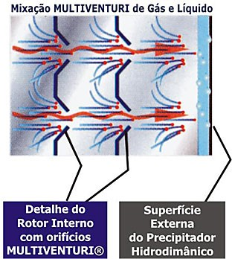
A exclusiva e patenteada tecnologia MULTIVENTURI® é a forma mecânica mais eficiente e sinérgica de mixar gases poluentes e líquidos de sequestro, alcançando-se excelentes índices de transferências de massa e energia, pelos efeitos do encharcamento e arraste hidráulico de material particulado, condensação de névoas e vapores e solubilização/neutralização induzida de gases e/ou odores.
Esta tecnologia é fundamentada na necessidade de se alcançar um nível elevado de energia no líquido neutralizante (solução química) que permita reagir com o excitado estado de vibração molecular típico dos gases.

Slide 7
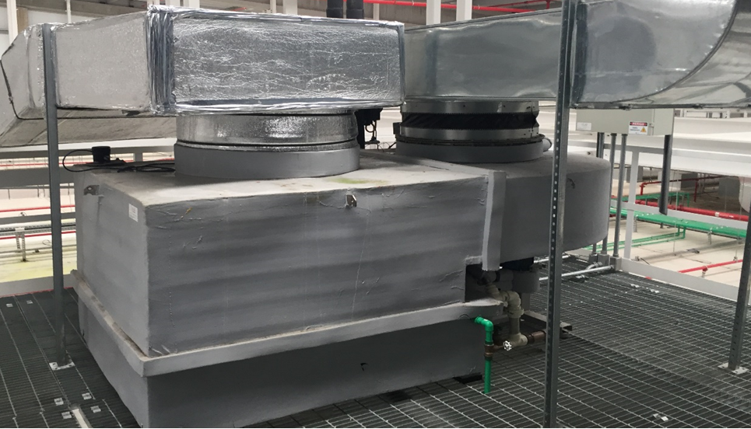
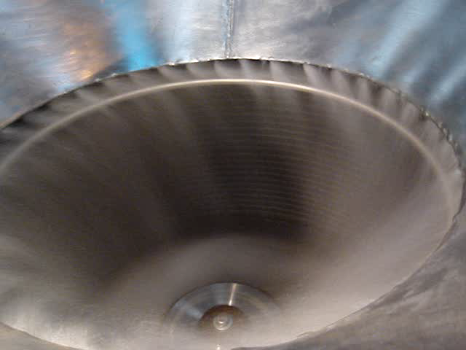
Centrifugação Líquida Refrigerada na extração de contaminantes físico-quimicos-biológicos.

Slide 8
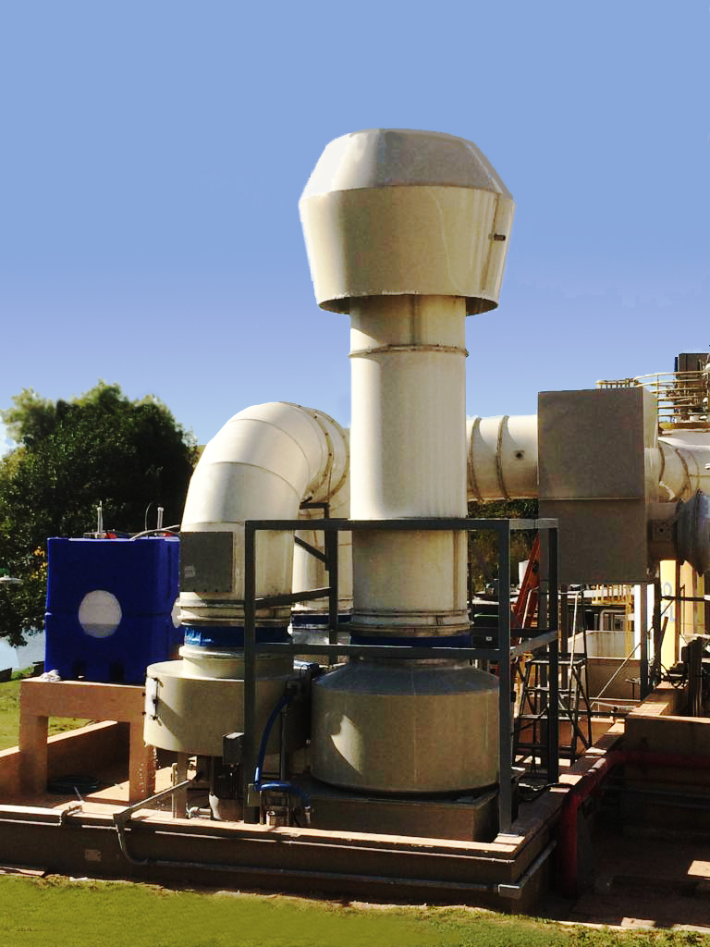
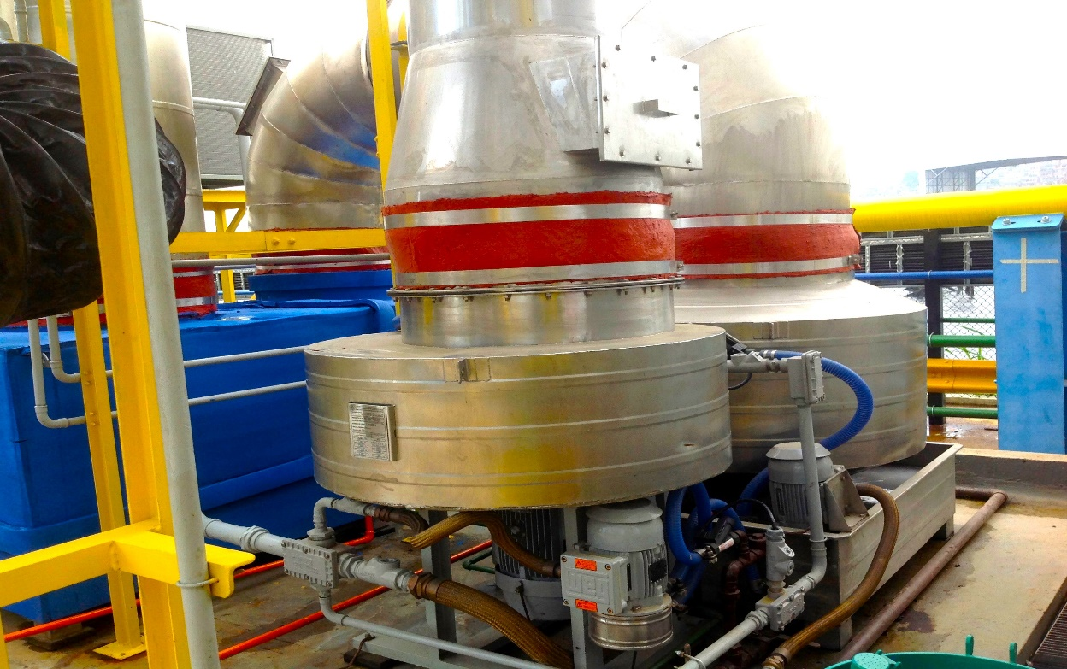
Precipitador Hidrodinâmico VTD
O mais eficiente e compacto equipamento para controle de poluentes tais como material particulado PM2,5 e PM1, névoas, vapores, gases e odores.
LIFE SCIENCES APLICATION
Oil & GAS H2S EXPLOSION AND ODOR CONTROL

Slide 9
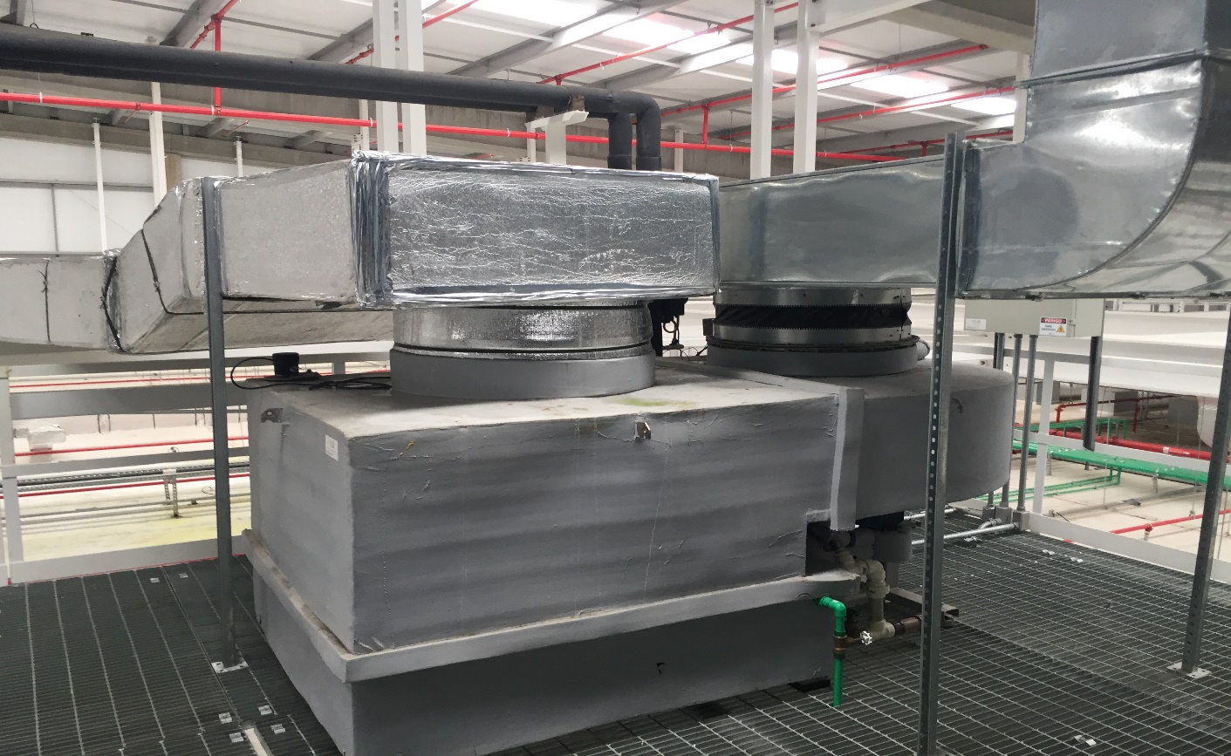
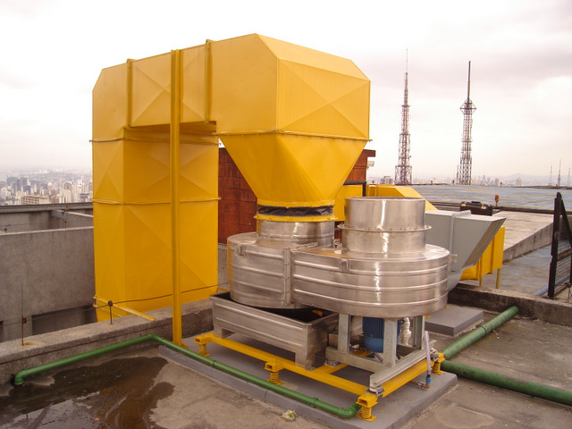
Air Cleaner -A filtragem Líquida do Ar
A tecnologia da centrifugação líquida Multiventuri associada à refrigeração do liquido para aplicações na garantia da qualidade do ar de interiores atendendo os requisitos da ANVISA e da ASHRAE 62.1. com performance constante por não ser acumulativo

Slide 10
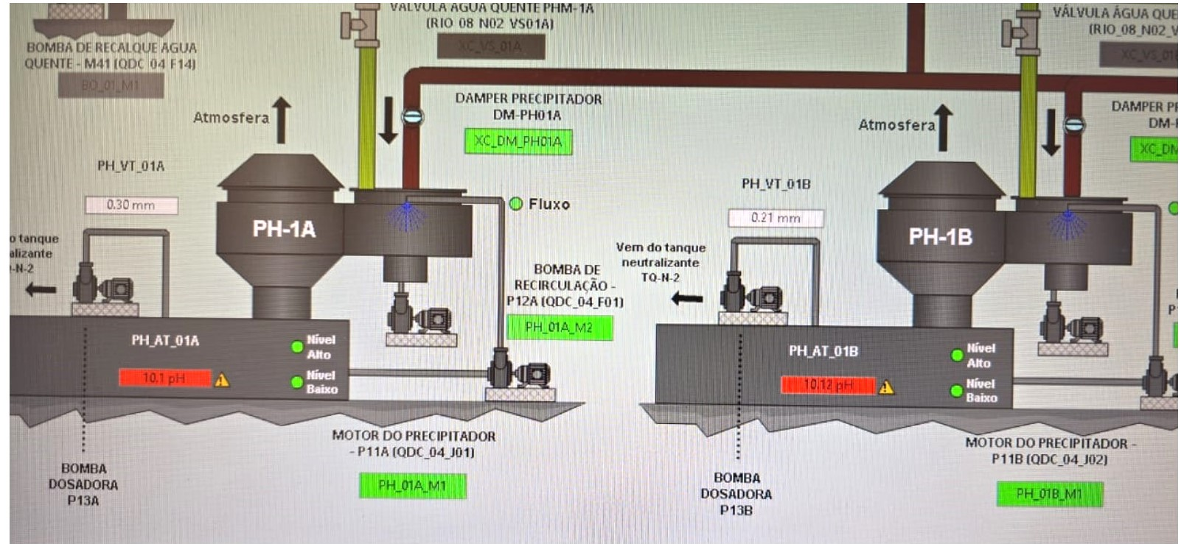
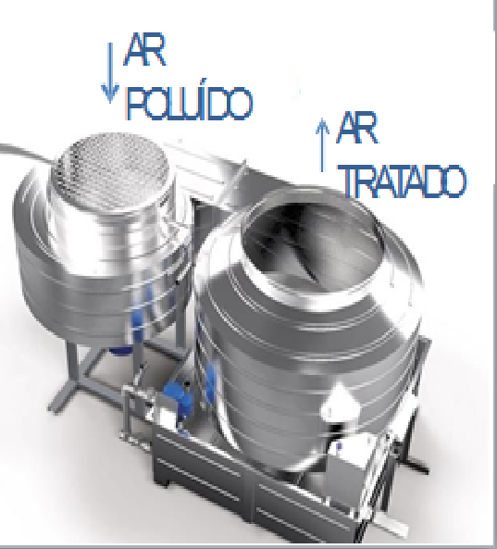
Como Funciona?
Precipitador Hidrodinâmico, dois lóbulos contrapostos, a voluta responsável pela aspiração @depuração onde o motor principal movimenta o rotor multiventuri Limit Load capaz de gerar pressão negativa no duto de aspiração dos gases, que experimentam a sinérgica centrifugação com liquido injetado dentro do rotor pela bomba centrifuga. O ar tratado é ejetado para o lóbulo de separação ciclônica, onde o liquido retorna ao tanque por gravidade e o ar tratado e descarregado sem impacto ambiental na atmosfera.

Slide 11
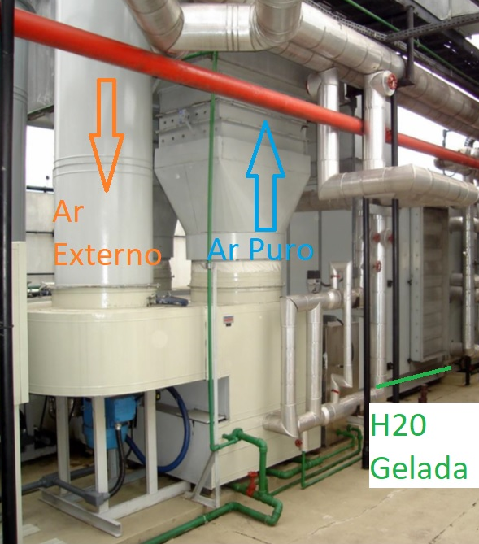
Tecnologia Precipitadores Hidrodinâmicos@ Liquido Refrigerado, na depuração do ar de Ambientes Internos .
O cerne tecnológico se fundamenta na associação da força centrífuga com efeito Venturi que promove a centrifugação de liquido alcalino refrigerado com o ar contendo contaminantes Físicos-Químicos-Biológicos, alcançando-se excelentes índices de transferência de massa e energia e solubilização e carbonatação do CO2.
CCT _ Carbon Capture Transform, fixação do CO2 em um sal solido solúvel .
Serpentina de Refrigeração expansão direta

Slide 12
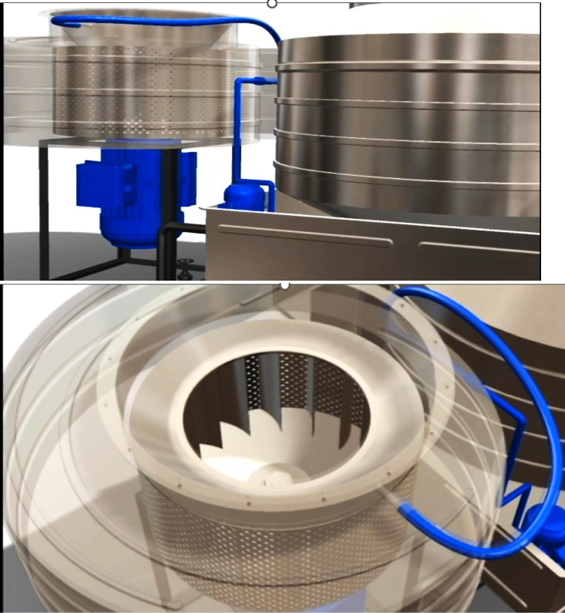
TECNOLOGIA DE CENTRIFUGAÇÃO MULTIVENTURI@PRECIPITADOR HIDRODINÂMICO
O Precipitador Hidrodinâmico Clean Air é a única tecnologia com Funções integradas de Captação e Tratamento do ar contaminado com gases , névoas de óleo, vapores orgânicos , odores, ativos biológicos e/ou com partículas PM1, PM2,5 e PM10. A Garantia de um ar de alta qualidade atende os padrões da ASHRAE 62.1 e ANVISA, e alcançando, uma eficiência para partículas equivalente a F9=(NBR16101: F9(PM_{2,5}85-95%), nos padrões da filtragem mecânica.

Slide 13
Aplicações Multisetoriais
Tecnologia indicada para
processos industriais,
sistemas de climatização de edifícios corporativos, hotéis, shoppings, hospitais, universidades, restaurantes, hipermercados, cinemas, ambientes de grande circulação de pessoas que respiram por longo período o ar condicionado do local,
Pressurização de salas elétricas, remoção de salinidade em zonas costeiras,
cozinhas profissionais,
Remoção de calor e controle de vazamentos acidentais de amônia em centrais de refrigeração,
Centrais de grupos geradores de energia
Extração de contaminantes, alheios a composição natural do AR.

Slide 14
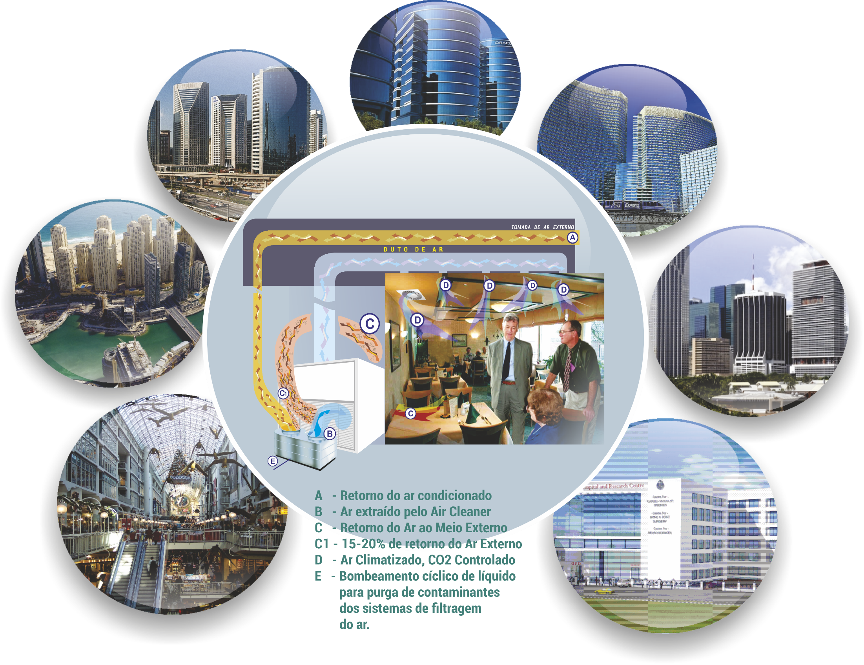
Shopping´s
Hotéis
Cinemas
Teatros
Restaurantes
Clinicas e Centros de Saúde, Hospitais Edifícios Corporativos
.

Slide 15
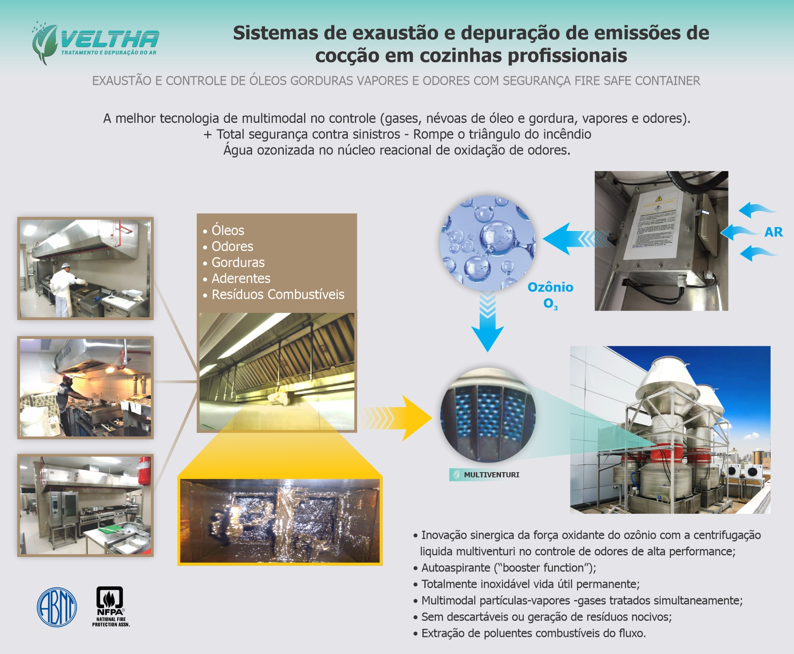

Slide 16
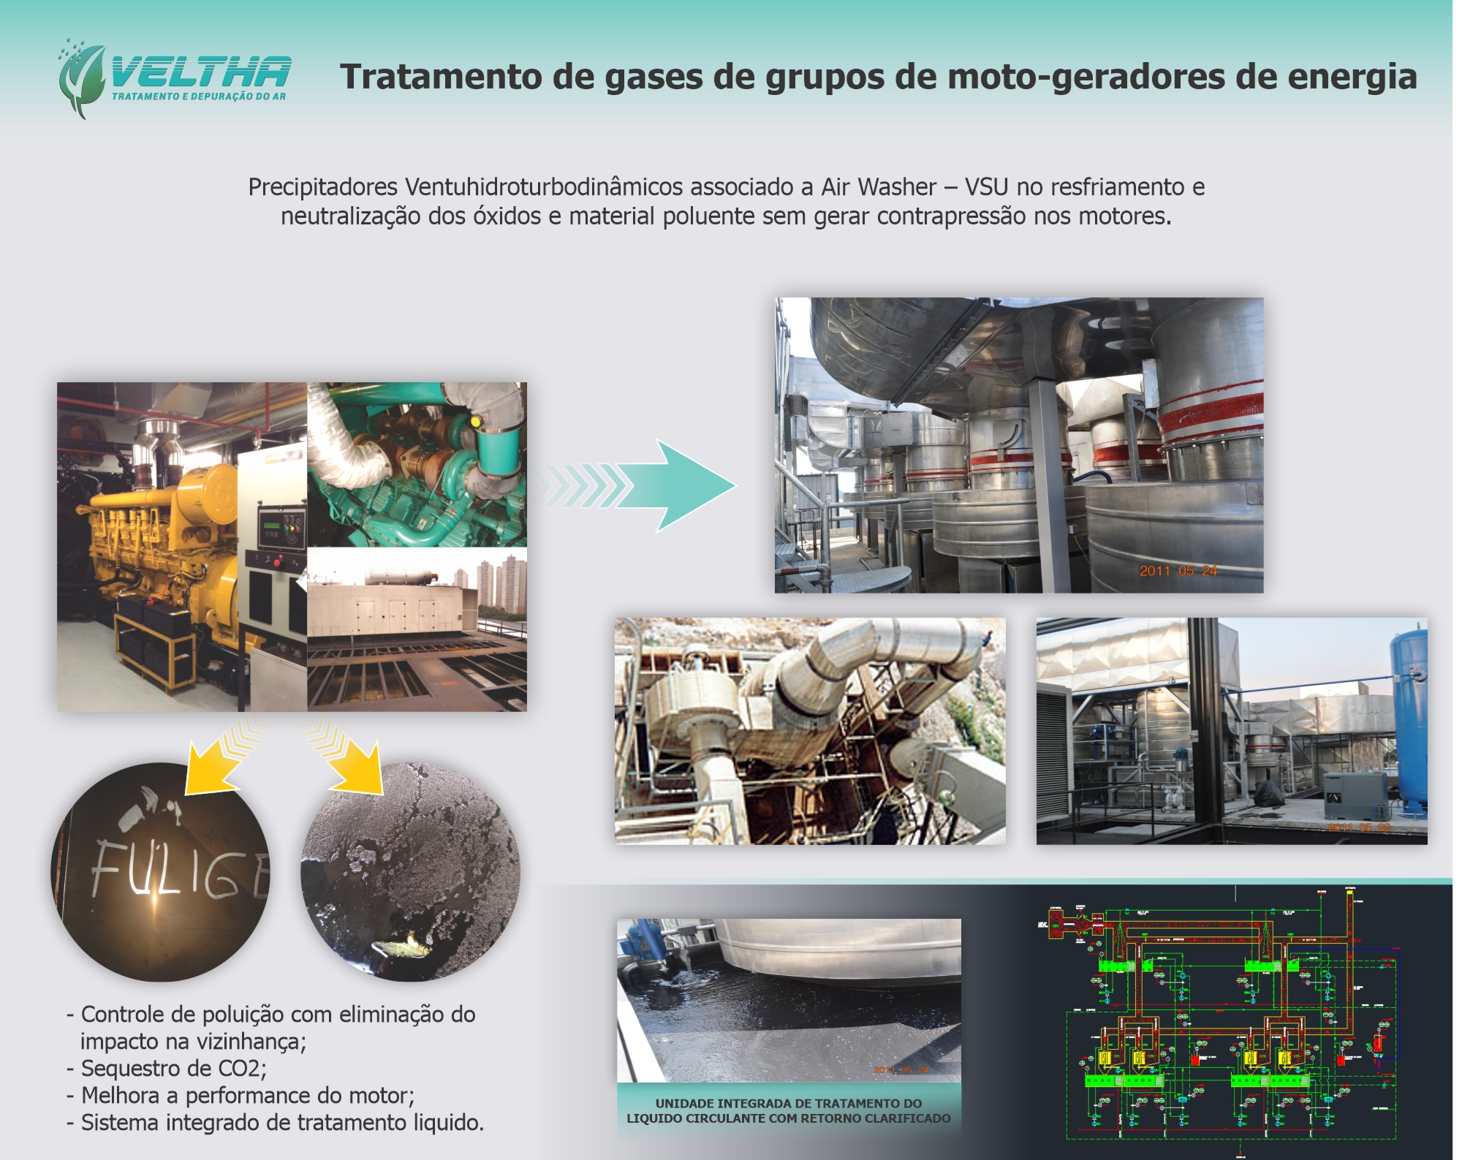

Slide 17
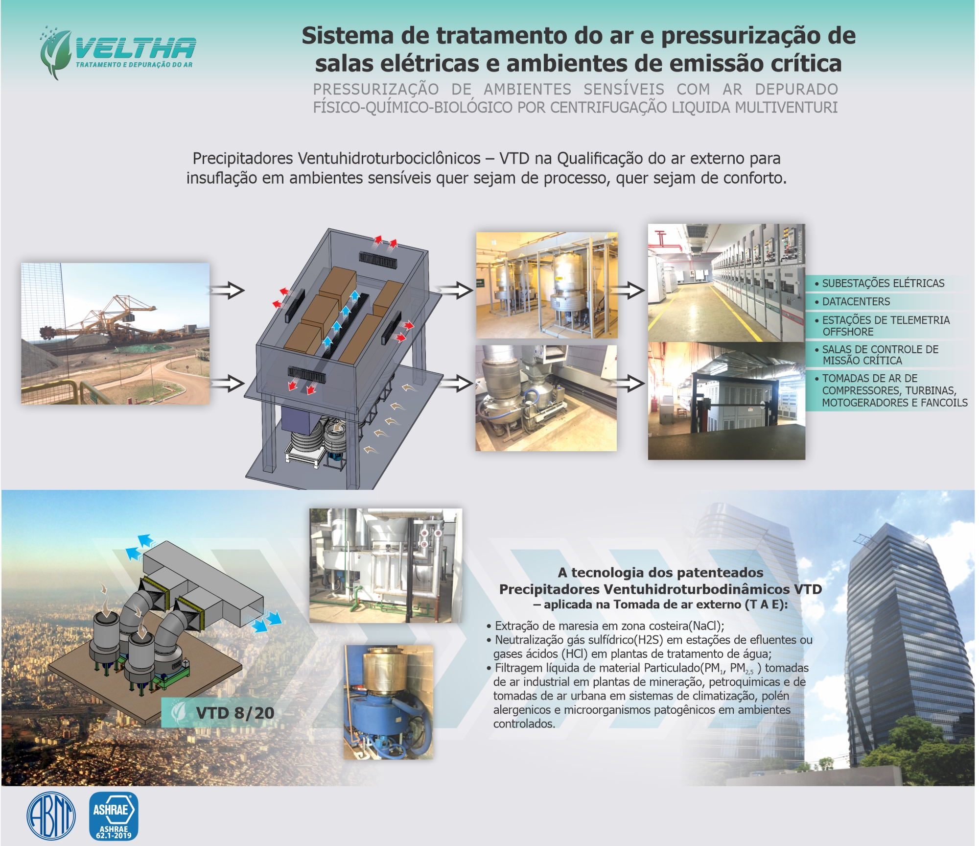

Slide 18
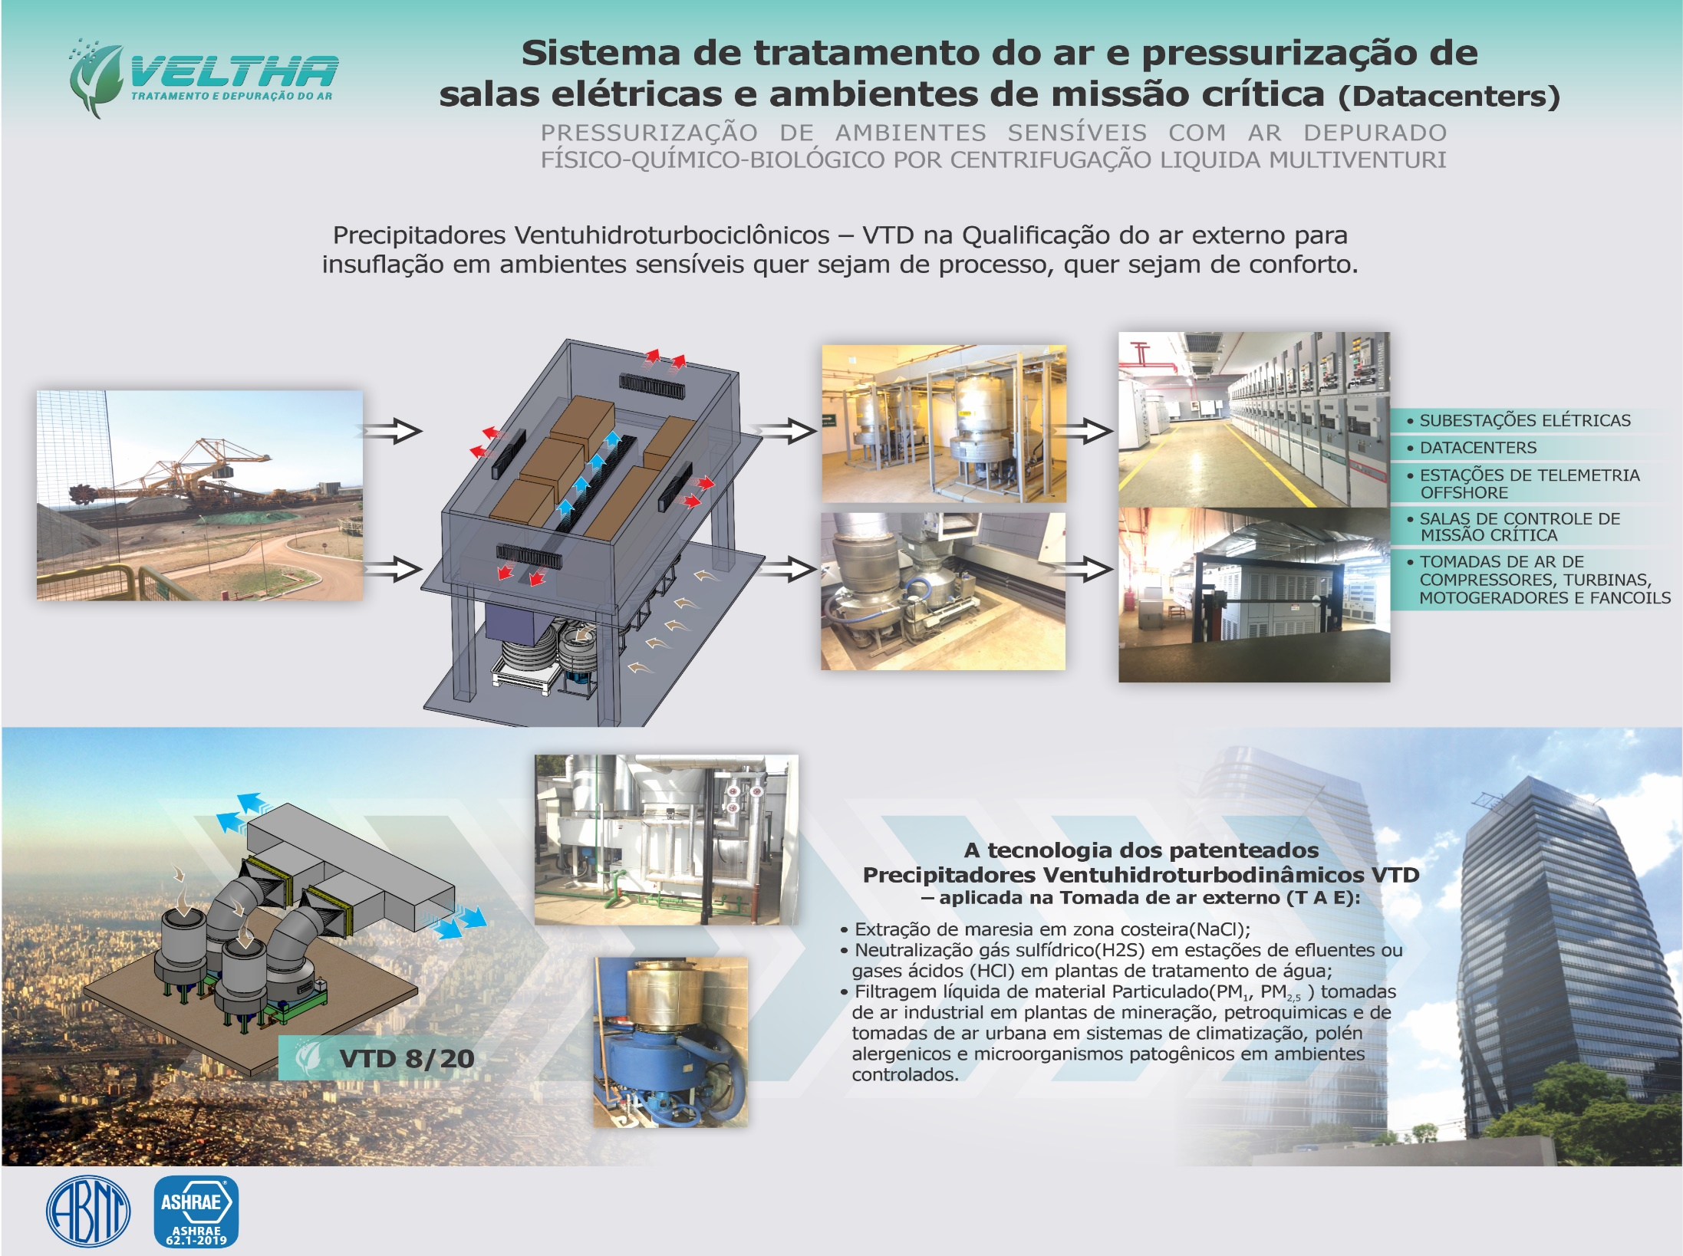

Slide 19
TRATAMENTO DO AR EM INDUSTRIAS ALIMENTÍCIAS E FARMACÊUTICAS :
Aplicações em Processos de manuseio e Preparo de alimentos e fármacos com estrita observância de conceitos GMP de acessibilidade para manutenção operacional, fabricação inoxidável, cantos arredondados para impedir incrustações e ancoragens Nossa tecnologia remove por extração os íons salinos dissolvidos na umidade, gases, névoas de óleo e material particulado em suspensão(PM1,0 , PM2,5 com eficiência acima de filtragem F9 com performance constante de vazão por se tratar de processo extrativo invés de acumulativo, atende as premissas da norma NBR16401 e NBR14518

Slide 20
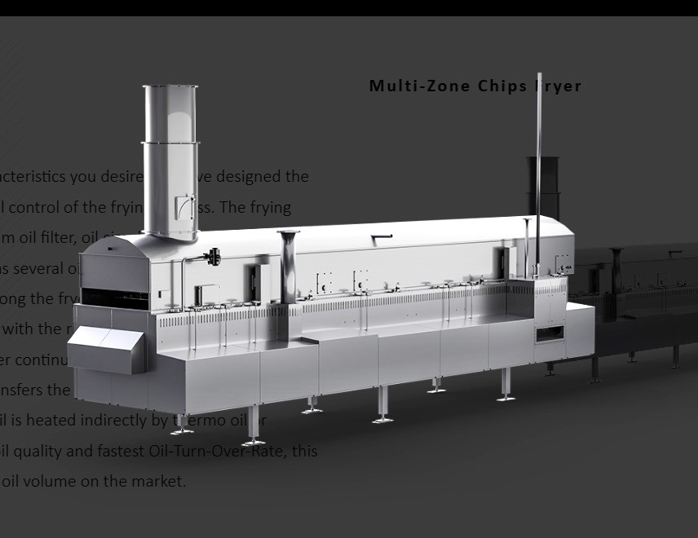
Estudo de Caso
Captação e Tratamento de névoa de óleo vegetal emitido em processo de fabricação de batatas chips em fritadeira multizona continua. Trata-se da exaustão controlada dos vapores internos do equipamento, minimizando emissões fugitivas por frestas sem promover o arraste induzido de vapores em excesso.

Slide 21
Estudo de Caso
O conceito da linha de fritura em criar um colchão de nevoa sobre o leito, protegendo a qualidade do óleo, não permite aplicação de velocidades maiores para eliminar as fugitivas. Recomenda-se aplicar um condensador de linha para retorno do óleo e dispor de um Sistema de Exaustão auxiliar para o Ambiente Fabril com a função precípua de renovar o ar e extrair residuais de névoa de óleo em suspensão.

Slide 22
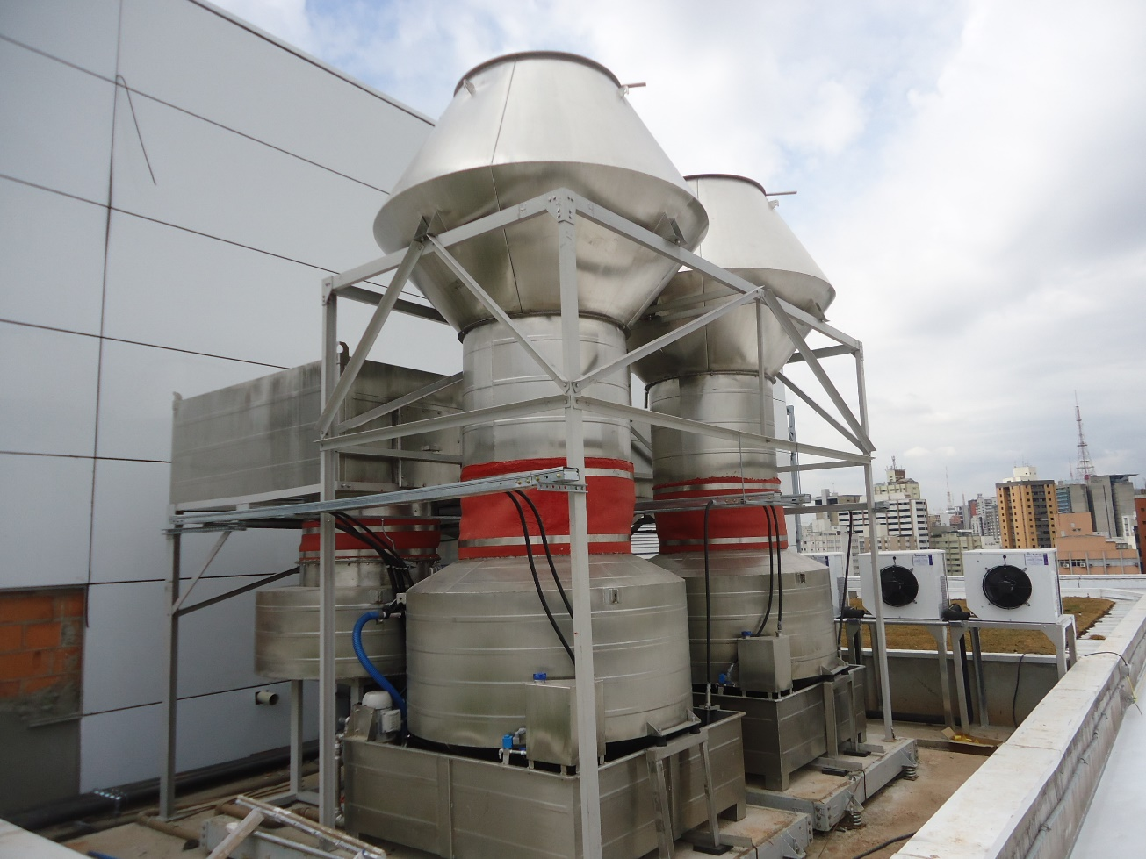
Estudo de Caso
O emprego de Precipitador Hidrodinâmico permite atender a totalidade das necessidades de cada linha promovendo e exaustão focal de cada linha de fritura nos valores estabelecidos pelo fabricante de forma a não impactar nos valores de referência, e uma linha de exaustão geral do ambiente fabril interno .

Slide 23
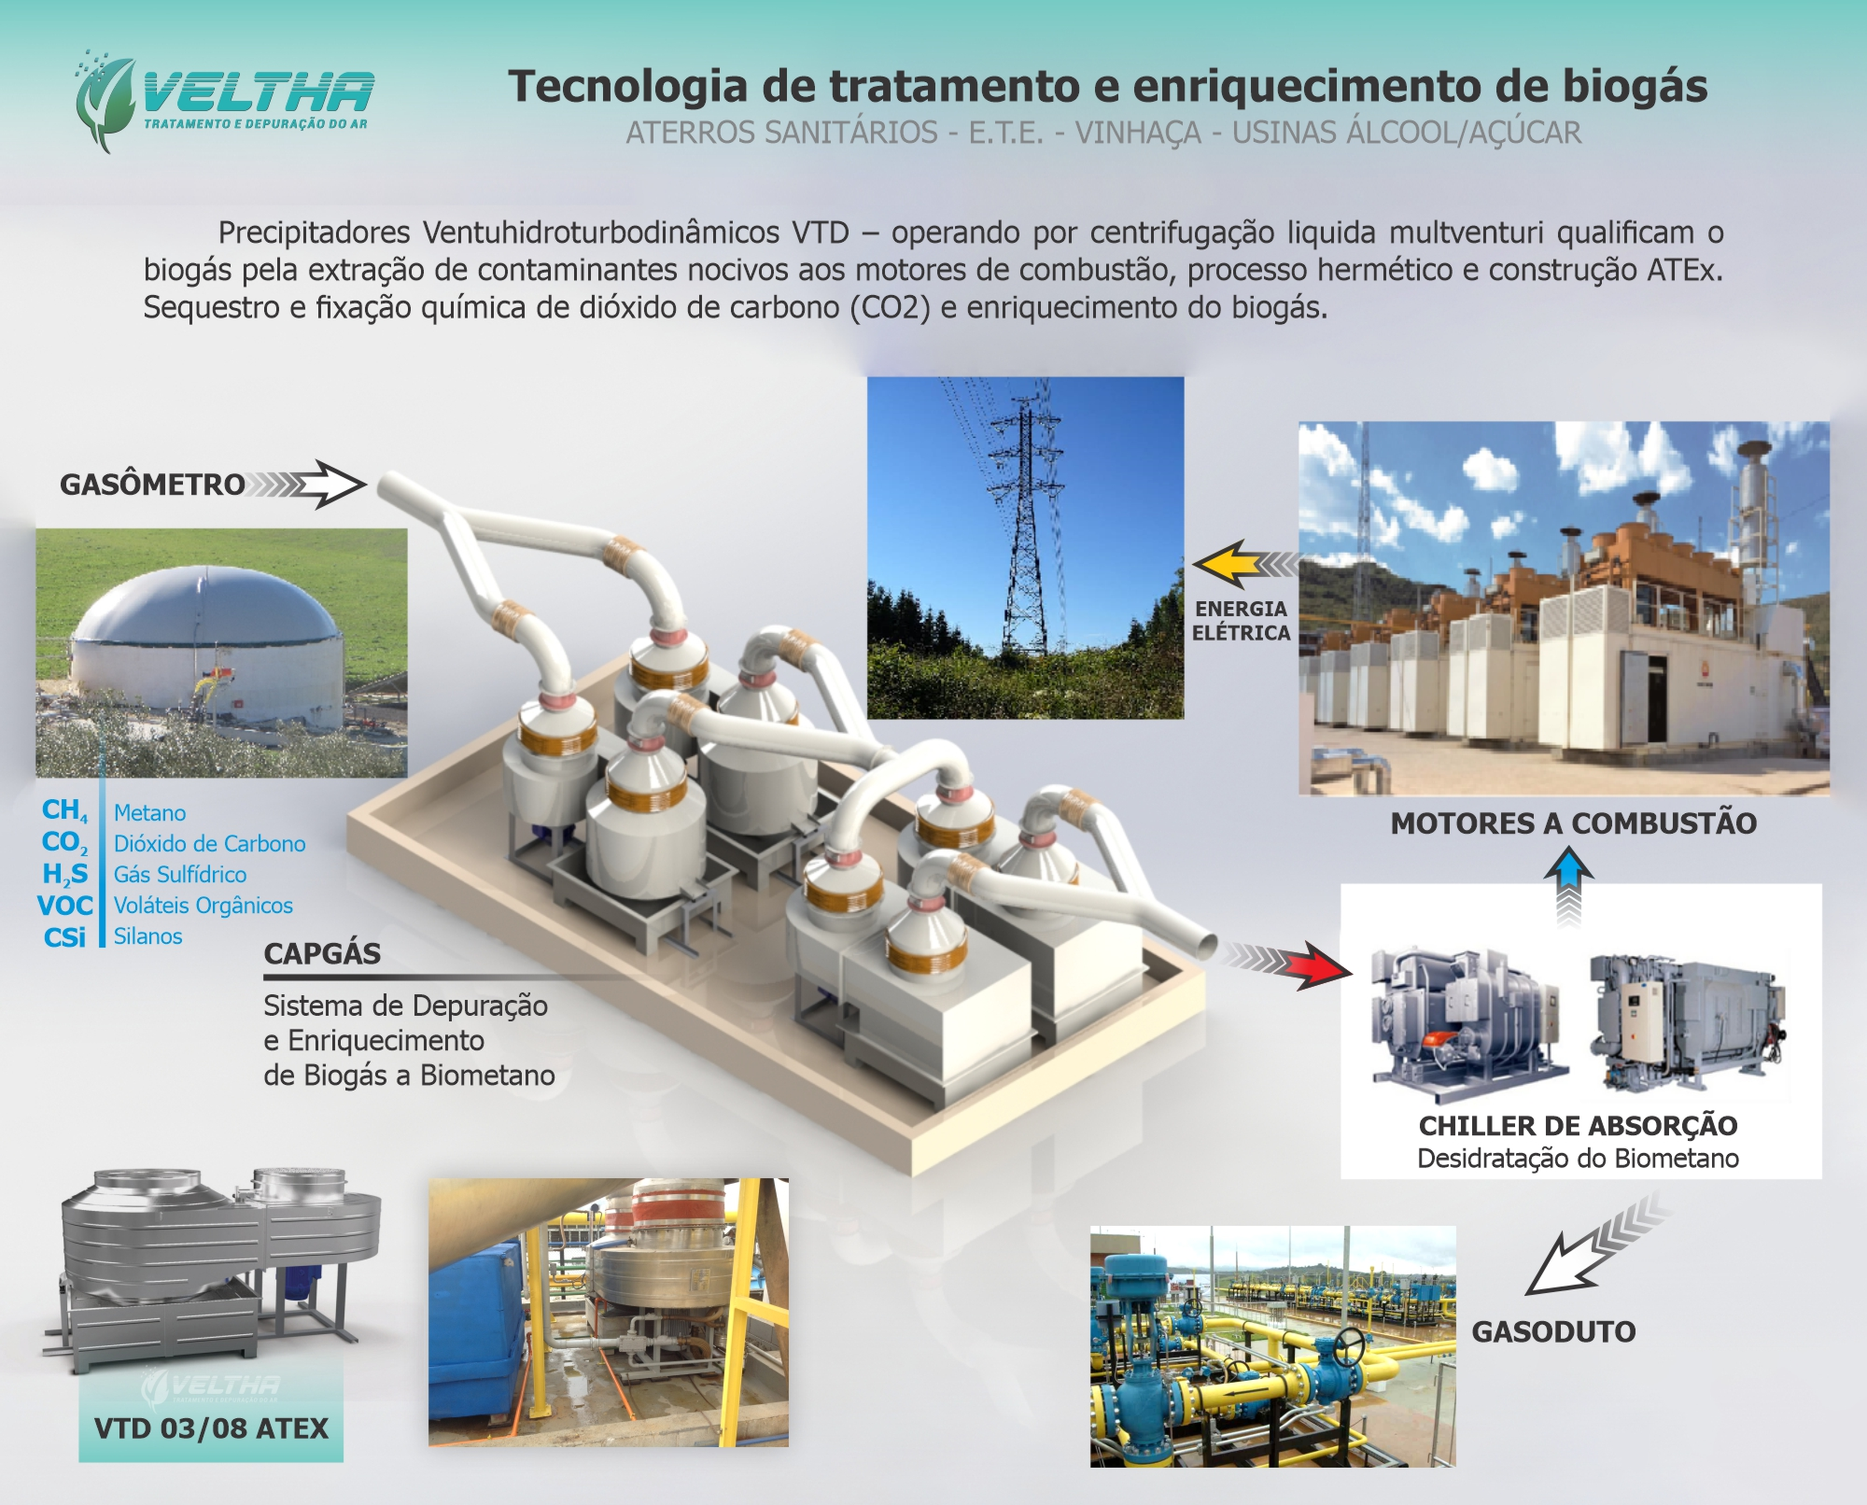

Slide 24
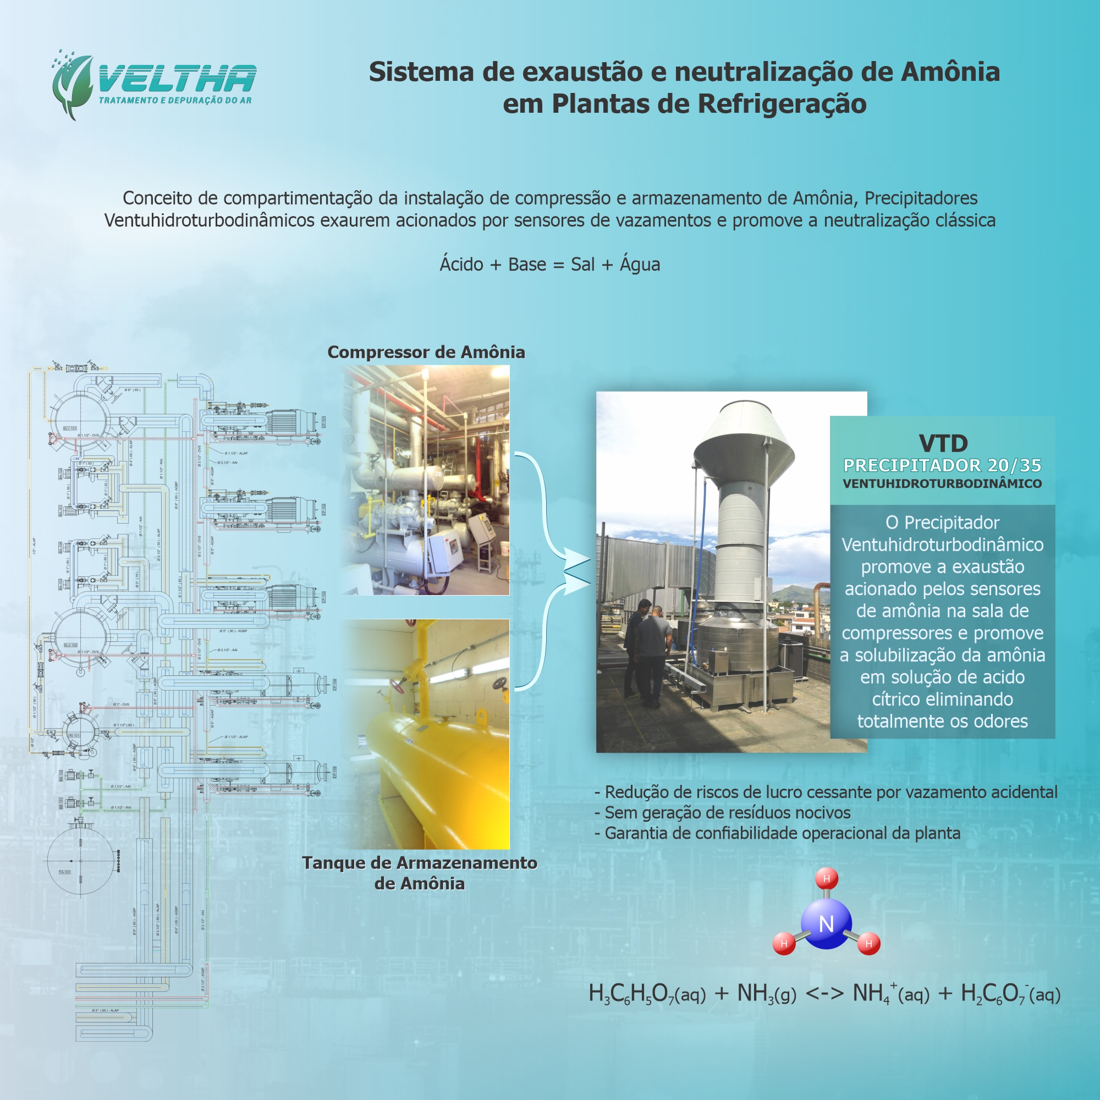

Slide 25
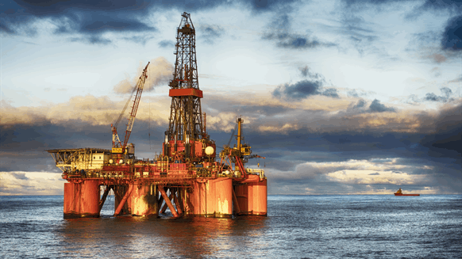
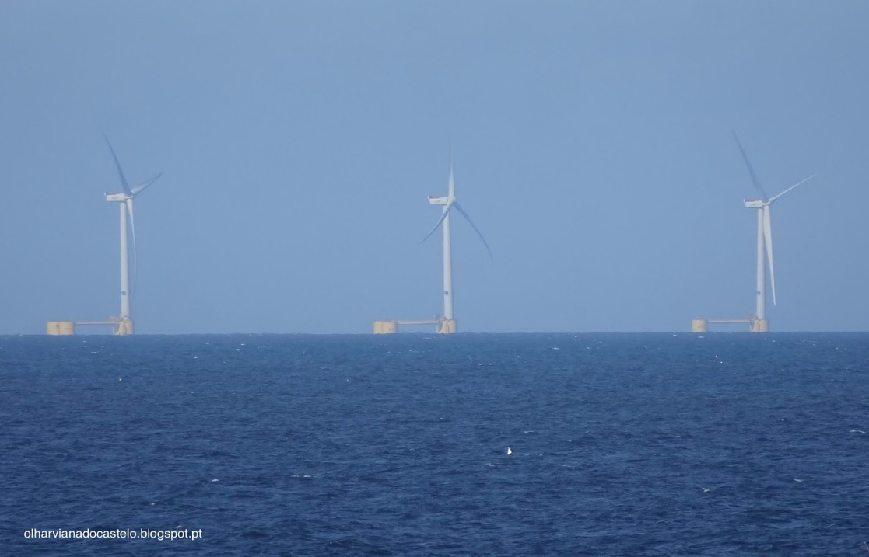
Aplicações para empresas em zonas costeiras em portos, e marítimas OFF SHORES que possuam equipamentos e/ou infraestruturas expostas a Corrosão, colocando em risco a confiabilidade operacional.
Nossa tecnologia remove os íons salinos dissolvidos na umidade, gases como ácido sulfídrico típico de estações de bombeamento de esgoto e operações petroleiras.
O Precipitador Clean Air preserva assim o patrimônio e confiabilidade de sistemas elétricos, geradores eólicos e de comunicação, tomada de ar de turbinas e compressores, assim como o conforto em ambientes internos e a prevenção contra corrosão atmosférica.

Slide 26
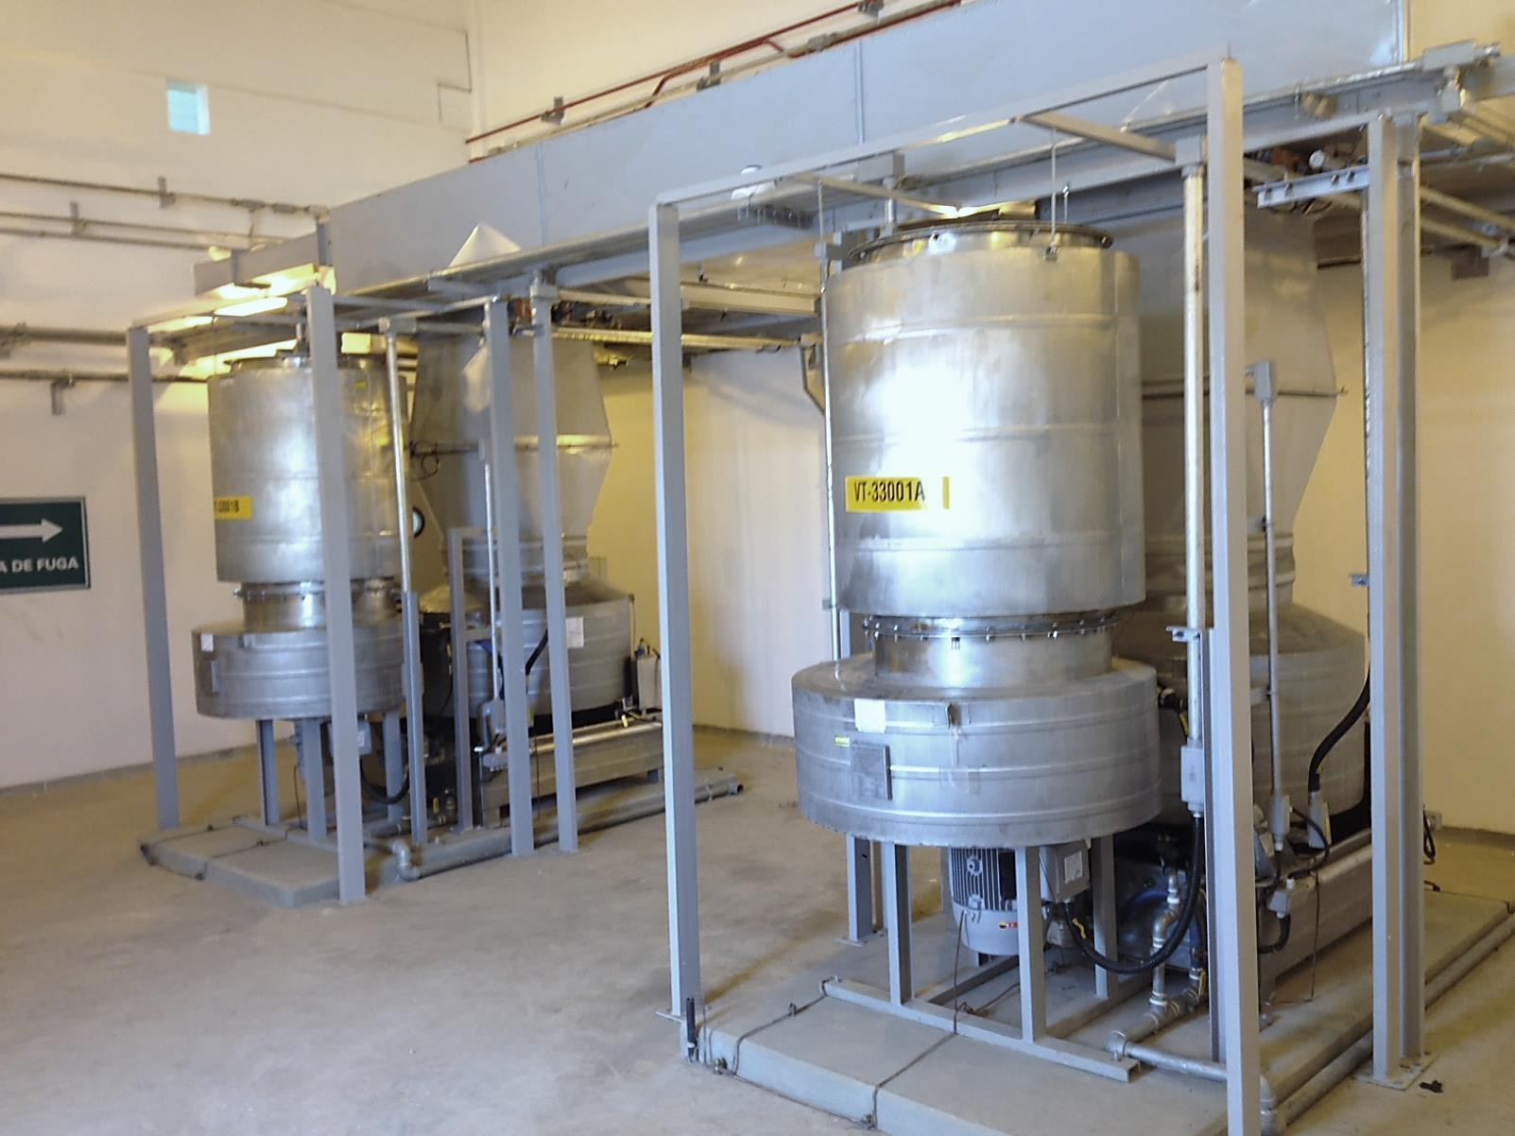
PRECIPITADORES HIDRODINAMICOS NA TOMADA DE AR DE SUBESTAÇÃO ELETRICA EM REFINARIA DE PETRÓLEO - Controle de H2S, NH3, NaCl.

Slide 27
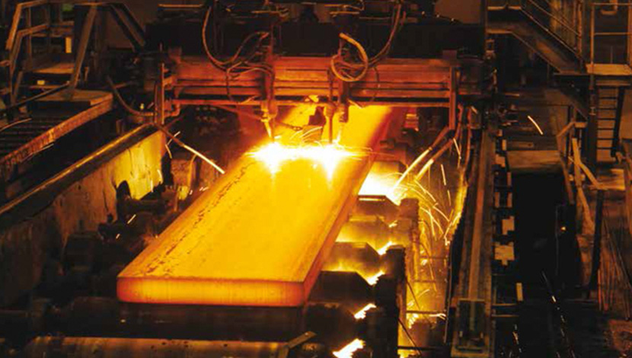
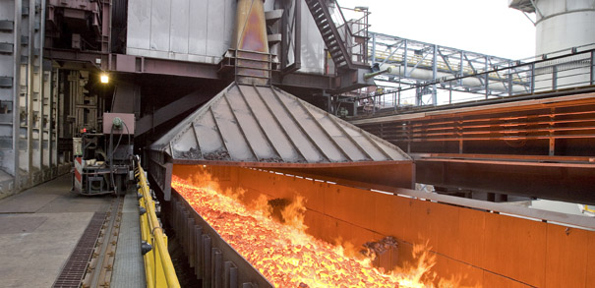
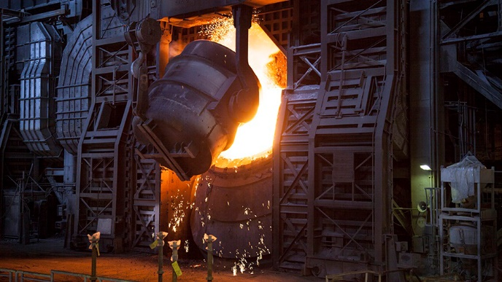
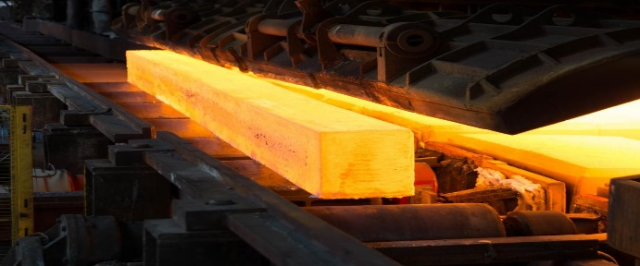
A exclusiva tecnologia Multiventuri dos Precipitadores Hidrodinâmicos assegura a melhor relação
custo X benefício em aplicações de controle antipoluente de material particulado, gases, vapores, e odores emanados em distintas fases do processo siderúrgico:
Coqueria: Tratamento do gás remoção do alcatrão, evita manutenção na linha de distribuição de gás na usina, preservando de danos por incrustrações nos compressores e outras emissões fugitivas do processo. Compostos orgânicos voláteis (VOC) inclusive benzeno, salubridade laboral na empresa.
Aciaria Captação e tratamento de gases e material particulado das estações de carga de alto forno, vazamento, transferências, panelas de espera, postos de inoculação de elementos de liga, e processo de escarfagemcorte de quebras da produção
Laminação Tratamento de vapores oleosos emitidos nos trens de laminadores de tiras e de odores da estação de águas oleosas.

Slide 28
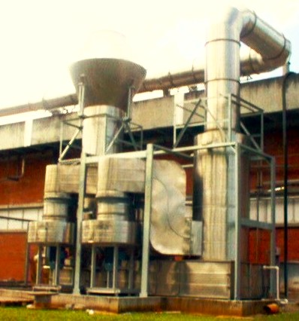
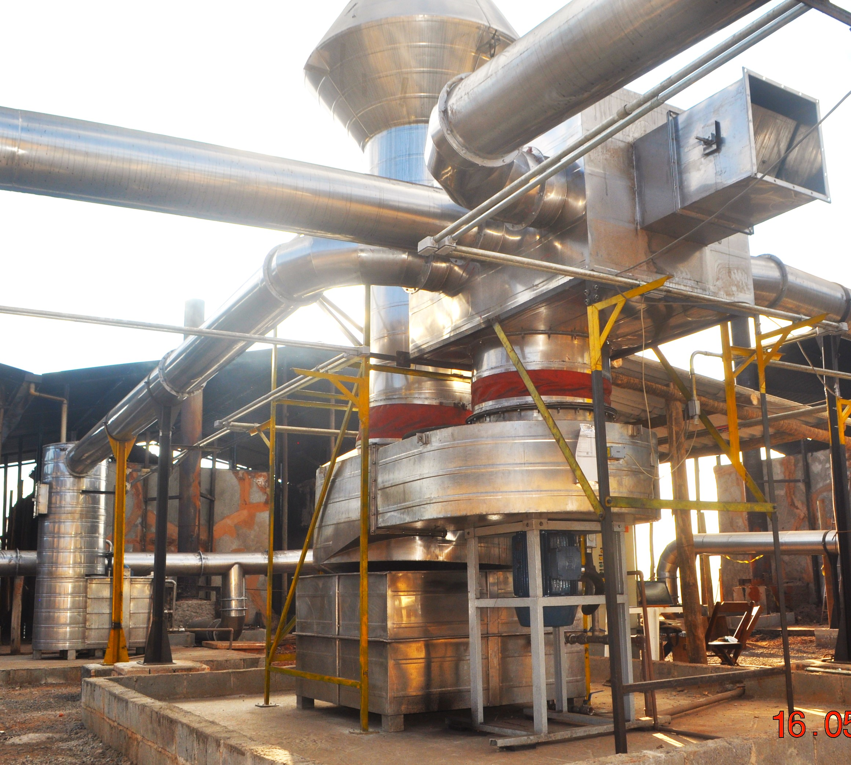
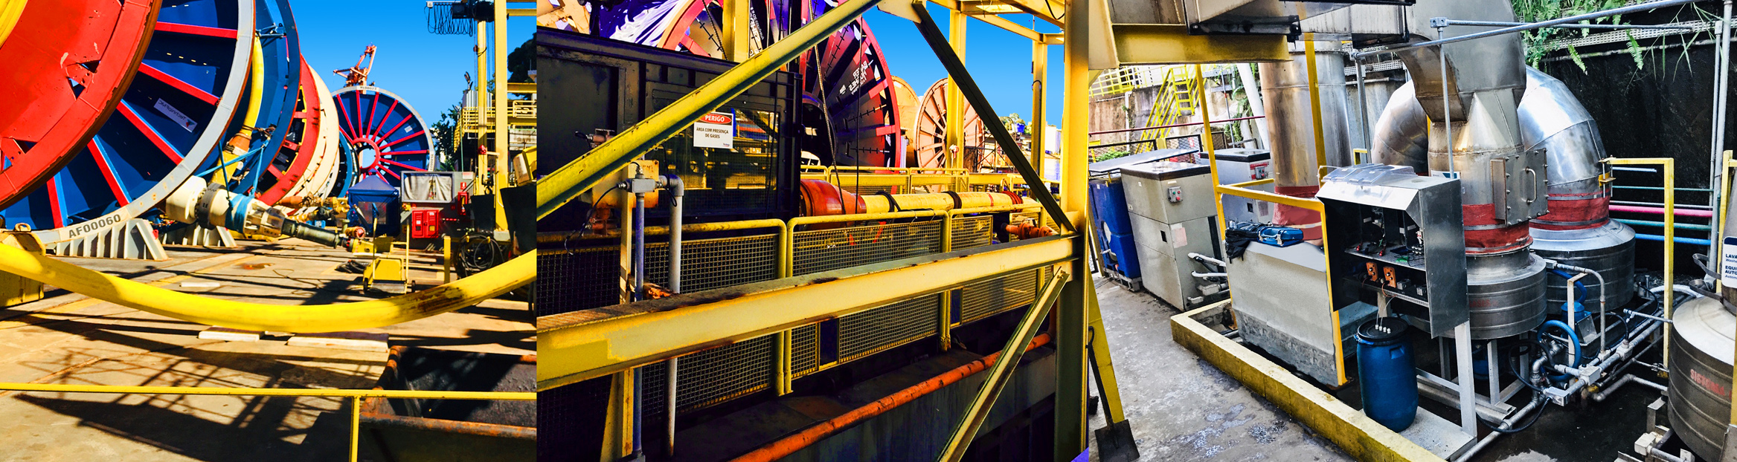
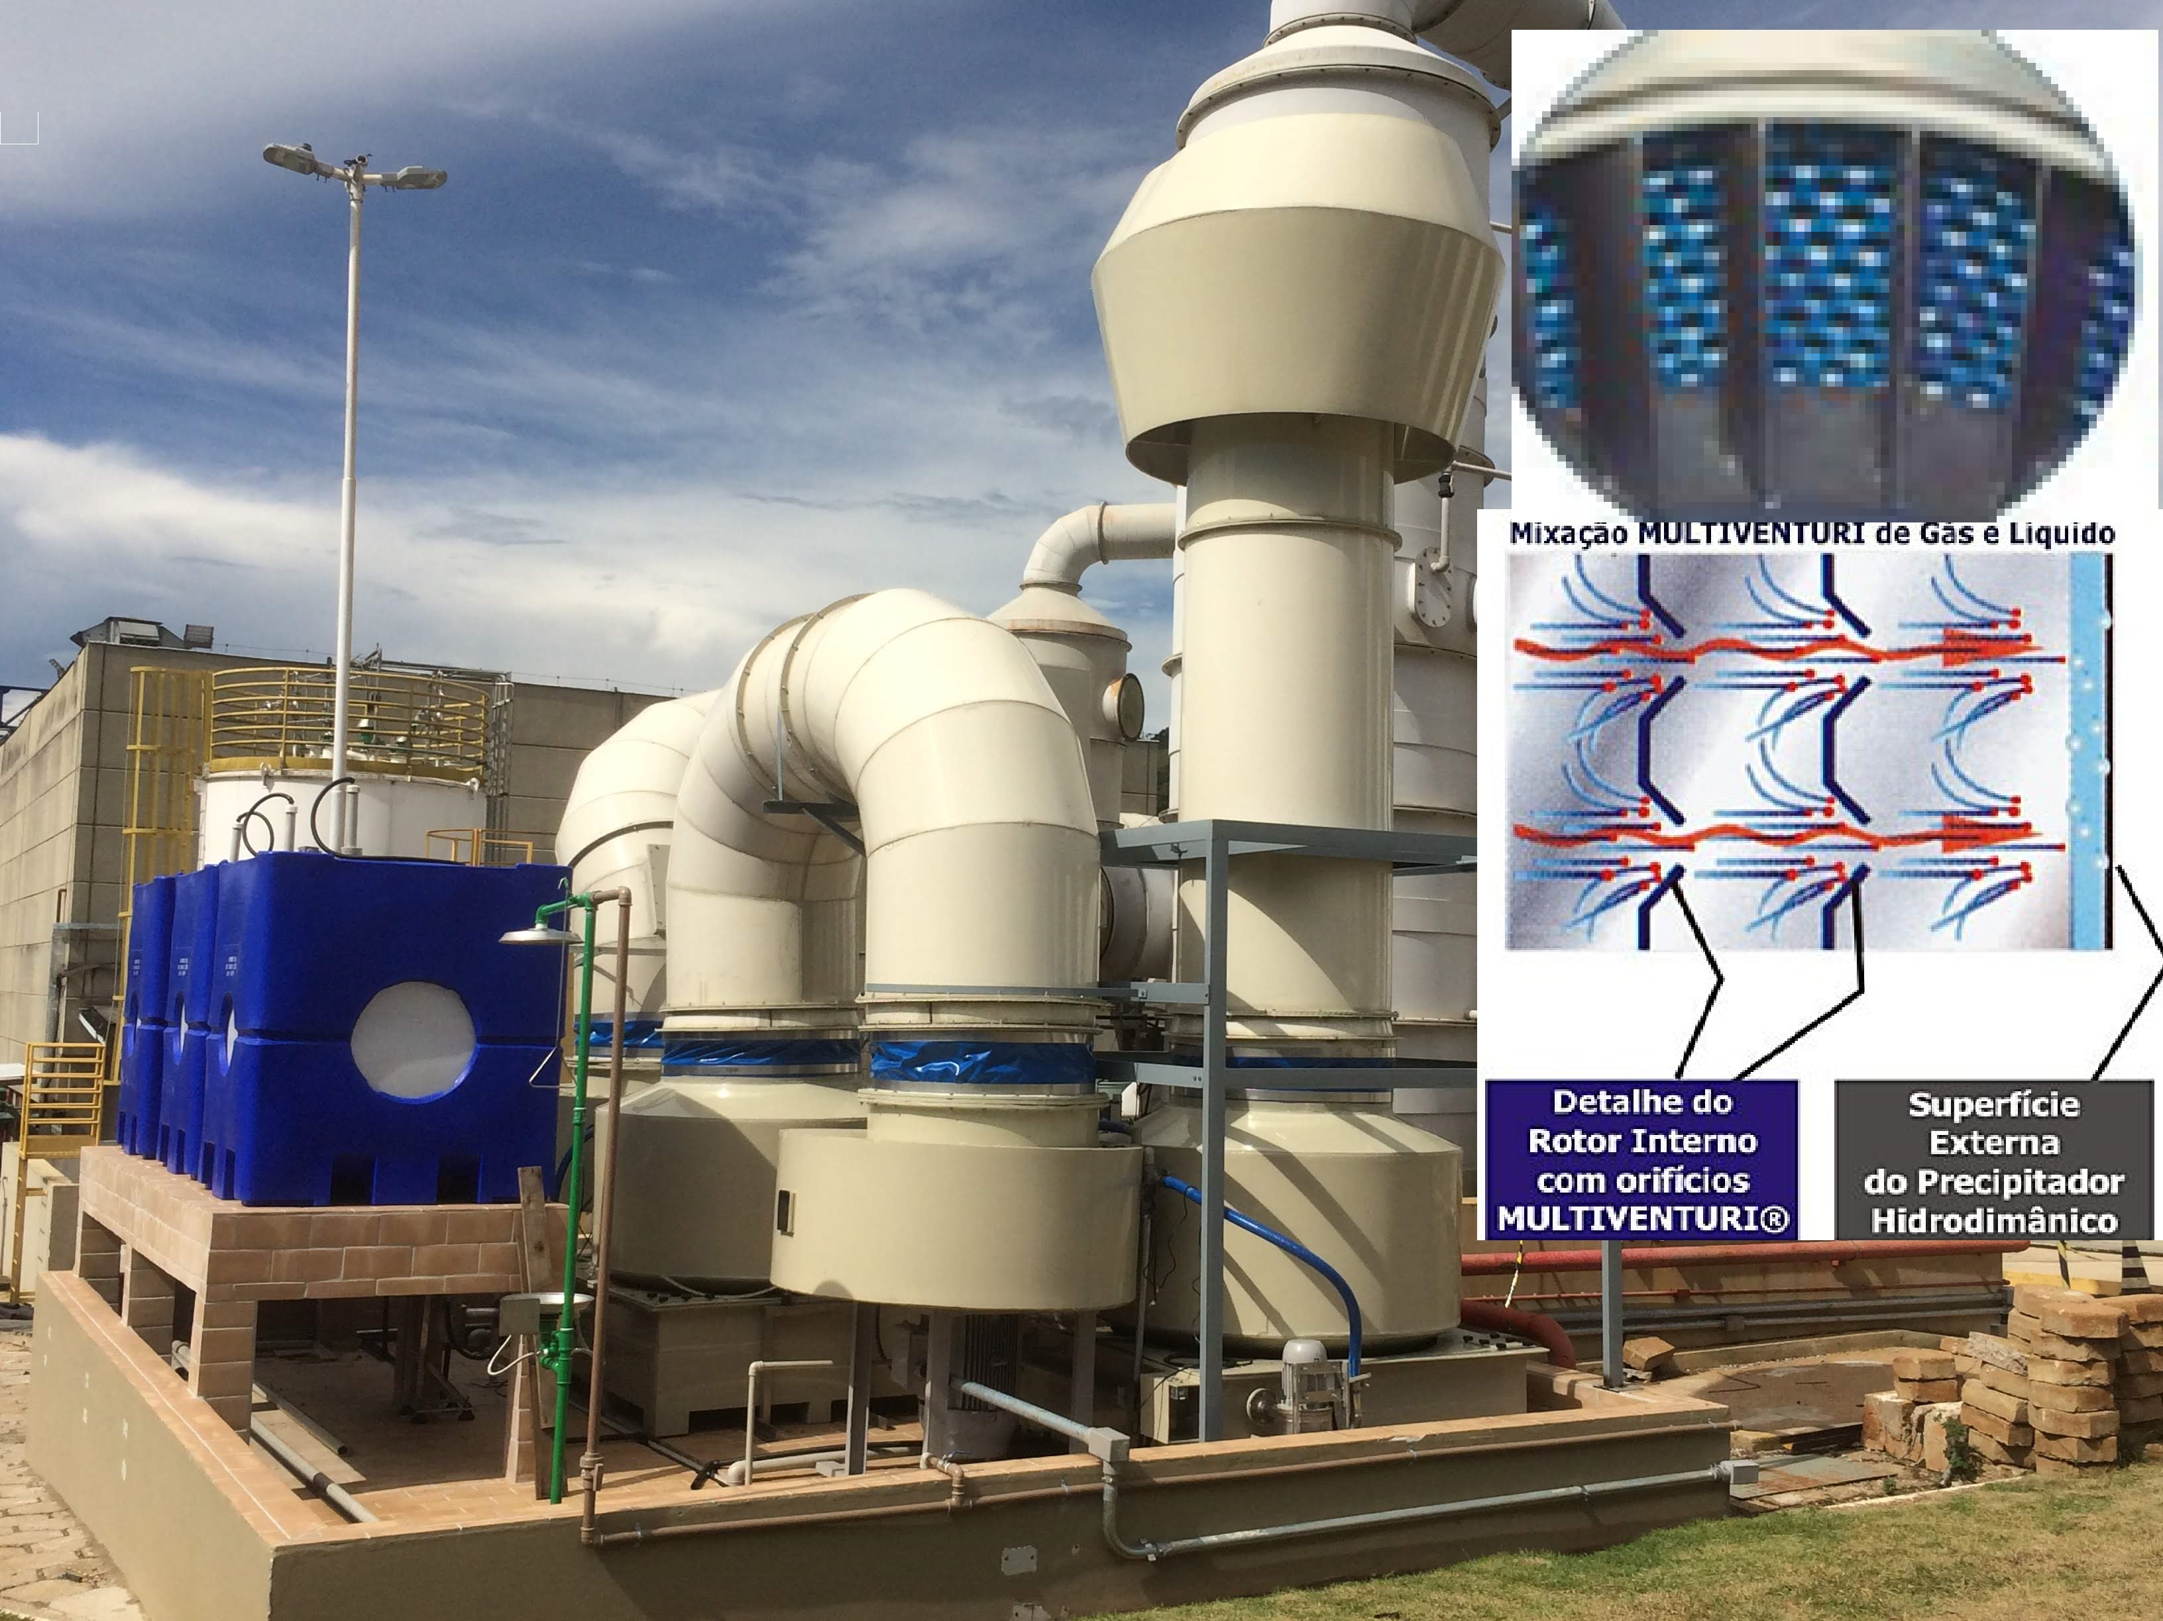
Galeria de Aplicações
Óleo de ensimagem linha polímeros (PM1.0) Petroquímica
Planta de Pirolise de lenha em carvão- Condensação alcatrão
Unidade de Desparafinação de Risers Oil & Gás- Gás Sulfídrico
Sciences of Life Planta Farmoquímica Duplo estágio

Slide 29
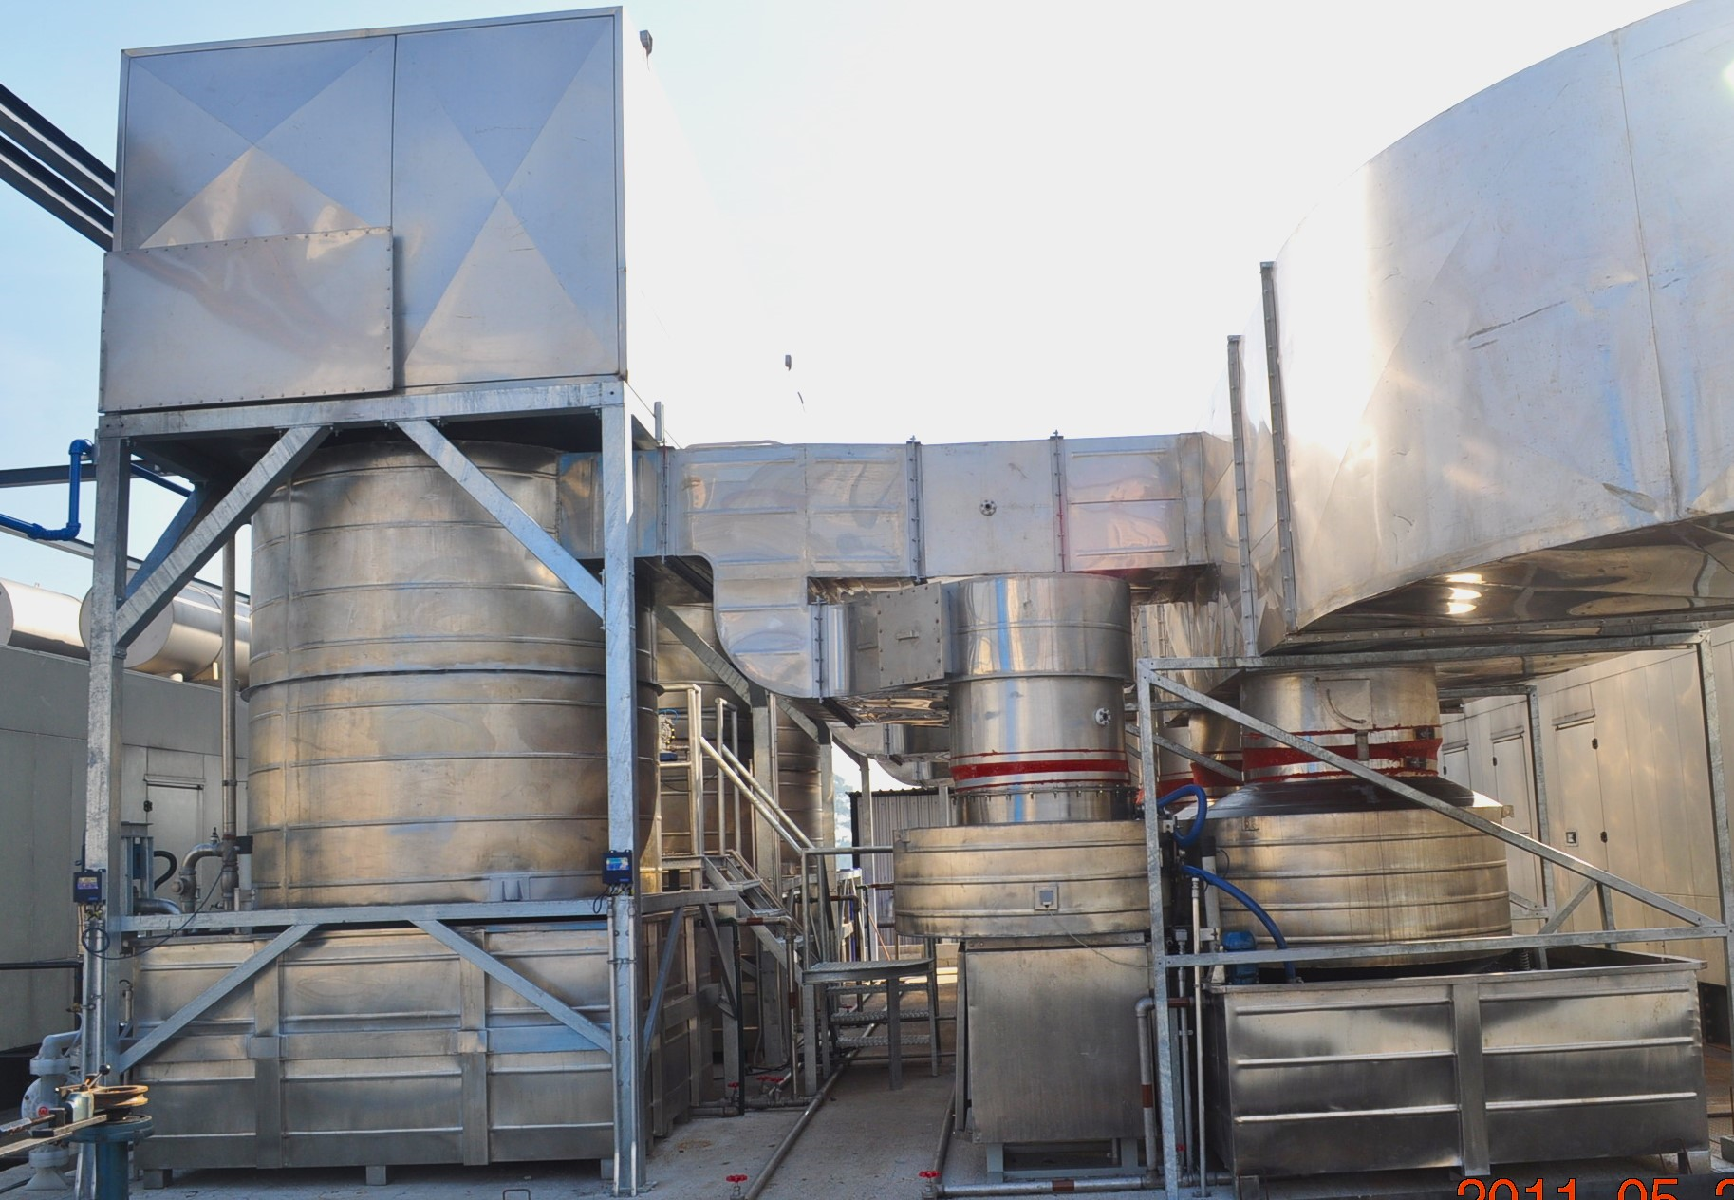
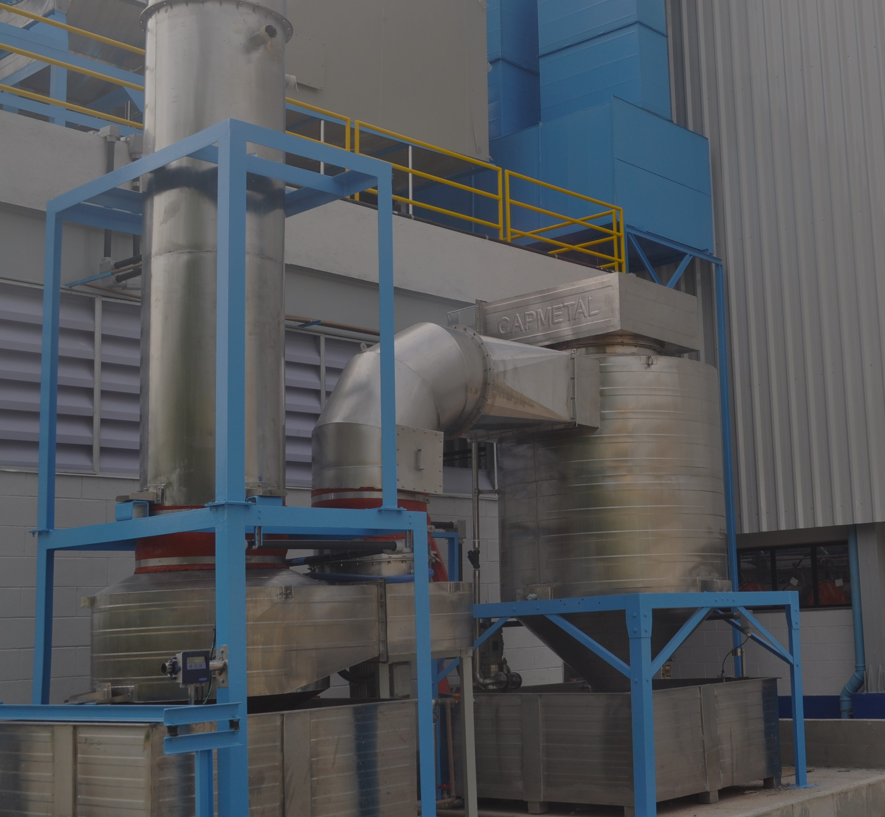
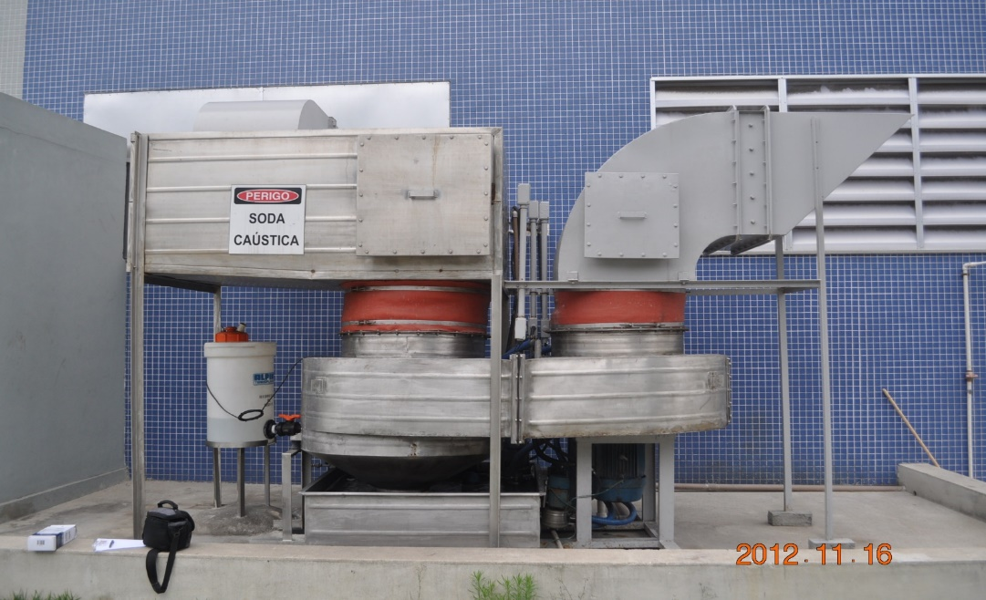
Galeria de Aplicações
DESCARBONIZAÇÃO GASES COMBUSTÃO 12,5 MW
GASES DE COMBUSTÃO DE CALDEIRA DE VAPOR
PRECIPITADORES HIDRODINAMICOS NA TOMADA DE AR DE SUBESTAÇÃO ELETRICA EM ESTAÇÕES DE TRATAMENTO DE EFLUENTES E.T.E.
- Controle de H2S.

Slide 30
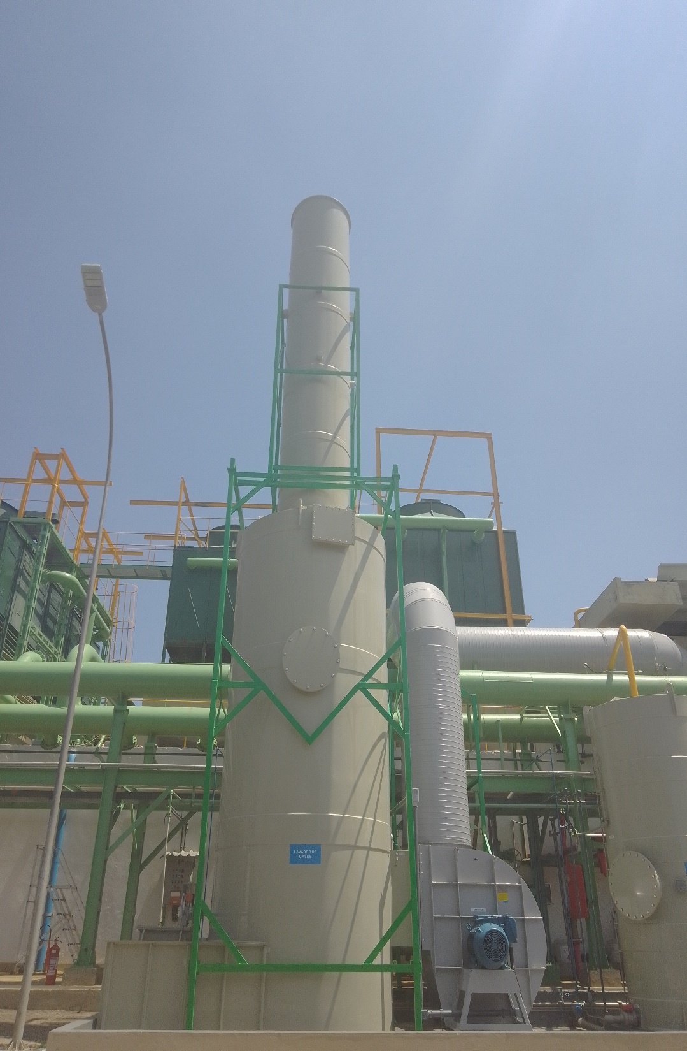
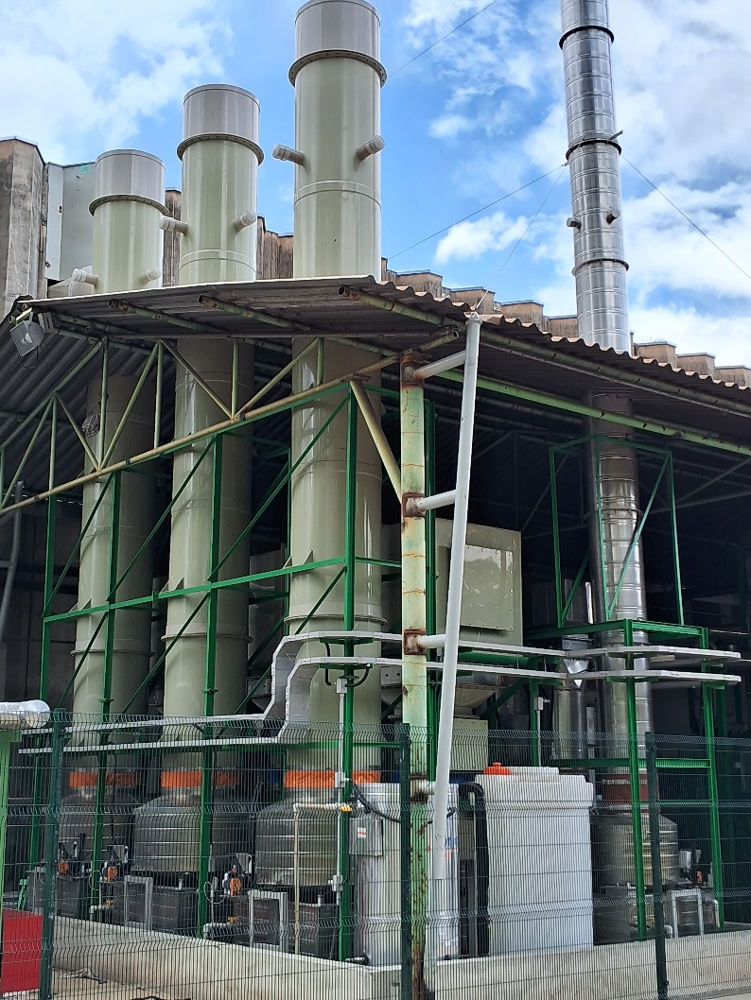
Galeria de Aplicações
LABORATORIO DE CORROSÃO 420 ENSAIOS SIMULTANEOS H2S- NEUTRALIZAÇÃO ALCALINA EM PRECIPITADORES HIDRODINÂMICOS REGIME CONTÍNUO .
DEPURAÇÃO DE AMÔNIA EM PLANTA REFRIGERAÇÃO

Slide 31
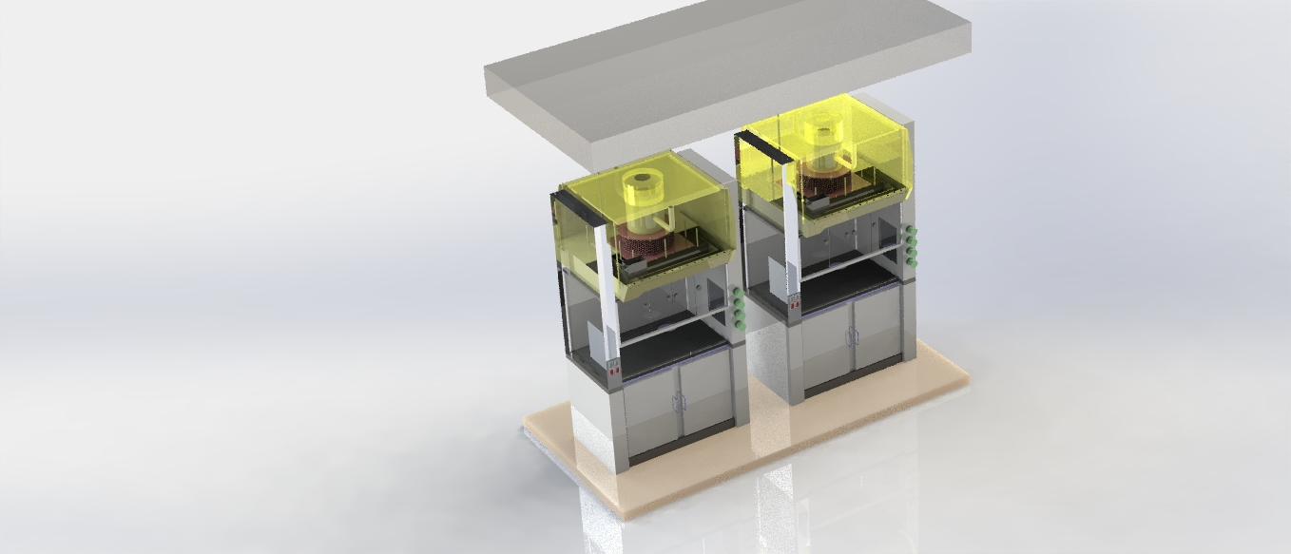
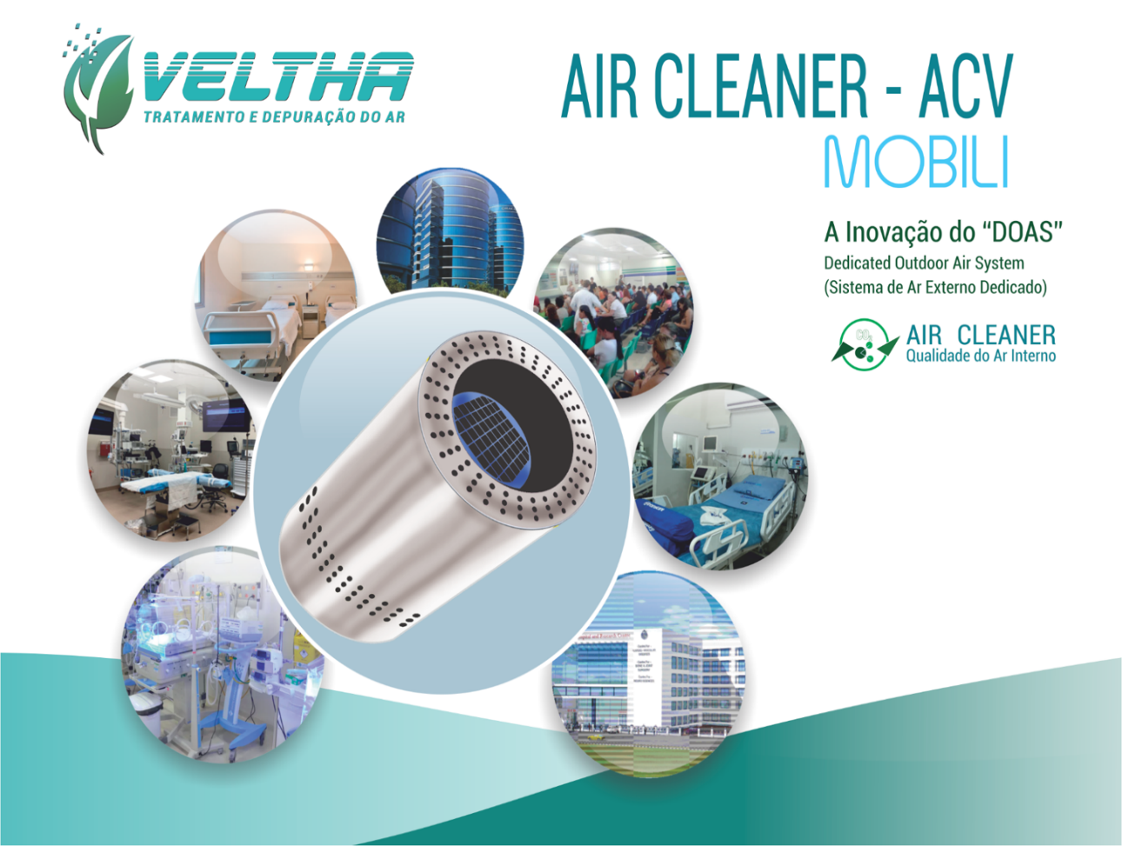
Galeria de Aplicações
DEPURAÇÃO COIFAS HIDROTURBO HDT REMOÇÃO E NEUTRALIZAÇÃO FOCAL DE POLUENTES EM CAPELAS LABORATÓRIOS
UNIDADES MOVEIS DE DEPURAÇÃO DO AR DE AMBIENTES INTERNOS CLIMATIZADOS –CONTROLE FÍSICO- QUÍMICO – BIOLÓGICO DA QUALIDADE DO AR - IAQ.

Slide 32




